Slide 1
CPU软渲染 路径追踪渲染器
微表面理论 B站：HeaoYe

Slide 2
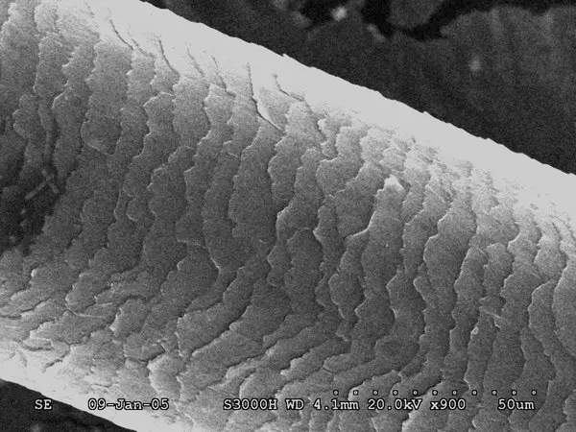
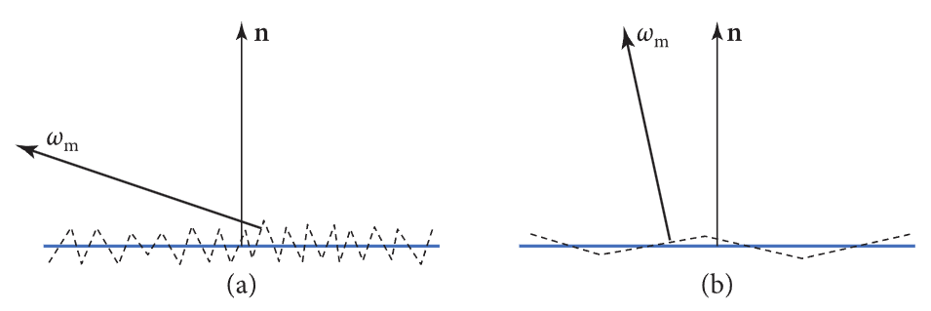
微表面理论 Microfacet Theory
目前为止，我们只实现了 完美镜面反射/折射、均匀漫反射 这两类材质。但现实世界中，有许多材质并不是完全的完美镜面反射/折射或者均匀漫反射/折射。事实上，许多的物体表面看似平整，然而在微观尺度上却是粗糙的。正是这些微观尺度的结构，决定了这些材质效果。
为了实现这类效果，微表面理论(Microfacet Theory) 诞生了。它将物体表面建模为许多细小的微面(Microfacet)，光线会在微面上发生完美镜面反射/折射，由于这些微面可以有不同的粗糙度，因此就可以呈现出介于完美镜面反射/折射与均匀漫反射/折射之间的效果。
放大后的头发丝

Slide 3





微表面理论 Microfacet Theory
目前课程中对几何的定义，包括三角形网络、球体等，都是在定义宏观表面(Macro Surface)。同时由于建模难度、计算精度(浮点误差)、数据精度(浮点数精度有限)，我们无法精确的定义出在宏观表面上存在的微观几何结构，因此无法对微观几何进行直接的模拟。
但如过我们拥有无限的精度，并且能用三角形网络之类的方法建模出微观几何结构，那么当前的代码(完美反射与折射)就已经可以渲染出对应的效果。
$$o$$
$$i$$
Microfacet
$$g$$
$$m$$
$$o^{′}$$
Macro Surface
Micro Surface

Slide 4
微表面理论 Microfacet Theory
除了精度的种种限制，还有算力的限制。精确描述微观结构所需的三角形数量将会呈几何倍数增长。此外，更复杂的几何结构还会降低Monte Carlo估计器的效率，需要更多的采样点才能得到低噪声的结果。
为了应对诸多限制，微表面理论将不会直接模拟对应的效果。因为微表面足够小，所以当一束光线击中宏观表面时，光束会与大量的微观表面交互，因此可以用统计学的方法，得到光束与大量微表面交互的整体效果。
$$o$$
$$i$$
Microfacet
$$g$$
$$m$$
$$o^{′}$$
Macro Surface
Micro Surface

Slide 5



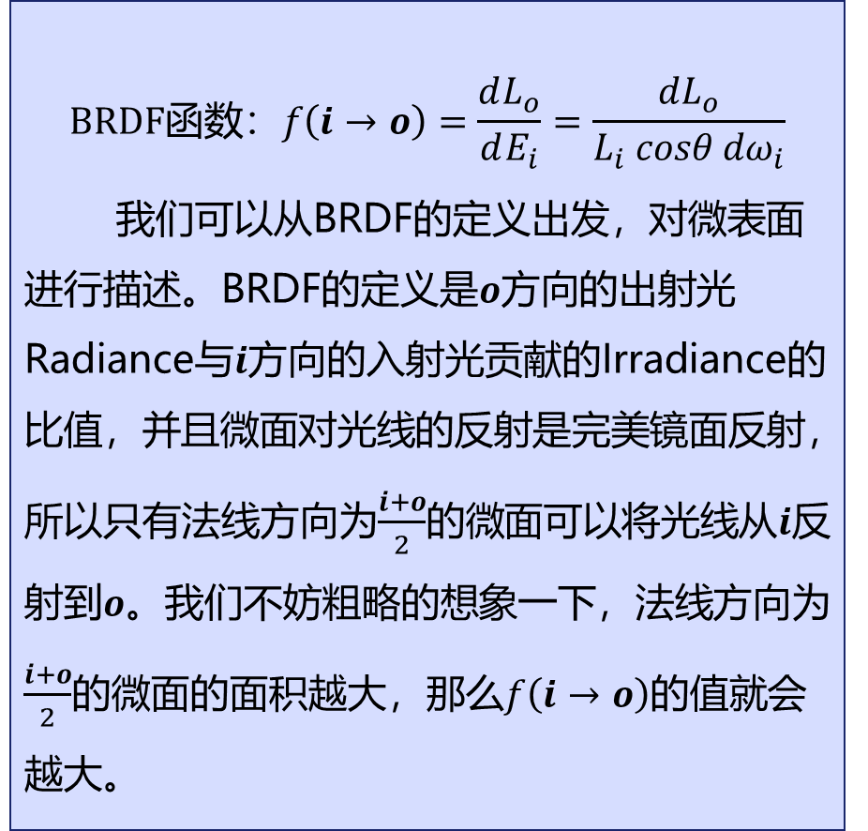


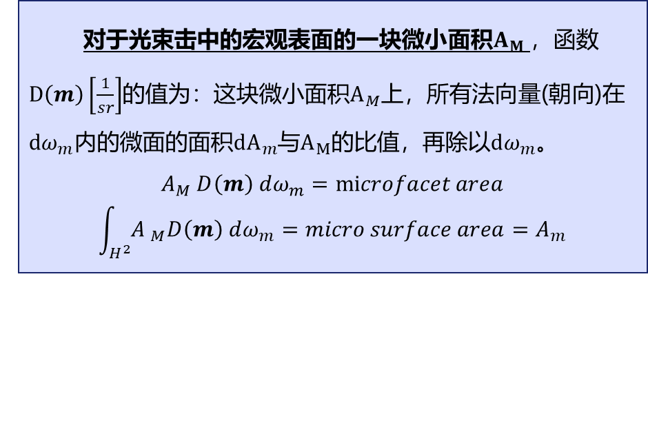


如何描述微表面？—— 法线分布函数
$$BRDF函数：f\left(i→o\right)=\frac{dL_{o}}{dE_{i}}=\frac{dL_{o}}{L_{i} cosθ dω_{i}}$$
我们可以从BRDF的定义出发，对微表面进行描述。BRDF的定义是$o$方向的出射光Radiance与$i$方向的入射光贡献的Irradiance的比值，并且微面对光线的反射是完美镜面反射，所以只有法线方向为$\frac{i+o}{2}$的微面可以将光线从$i$反射到$o$。我们不妨粗略的想象一下，法线方向为$\frac{i+o}{2}$的微面的面积越大，那么$f\left(i→o\right)$的值就会越大。
$$o$$
$$\frac{i+o}{2}$$
$$o$$
$$\frac{i+o}{2}$$
$$i$$
$$i$$
Microfacet
Macro Surface $A_{M}$
对于光束击中的宏观表面的一块微小面积$A_{M}$，函数$D\left(m\right)\left[\frac{1}{sr}\right]$的值为：这块微小面积$A_{M}$上，所有法向量(朝向)在$dω_{m}$内的微面的面积$dA_{m}$与$A_{M}$的比值，再除以$dω_{m}$。
$$A_{M} D\left(m\right) dω_{m}=microfacet area$$
$$\int_{H^{2}}{A _{M}D\left(m\right) dω_{m}}=micro surface area=A_{m}$$

Slide 6










区分向量与立体角
对于光束击中的宏观表面的一块微小面积$A_{M}$，函数$D\left(m\right)\left[\frac{1}{sr}\right]$的值等于这块微小面积$A_{M}$上，所有法向量(朝向)在$dω_{m}$内的微面的面积$dA_{m}$与$A_{M}$的比值，再除以$dω_{m}$。
$D\left(m\right)\left[\frac{1}{sr}\right]$ 描述了每单位立体角上，所包含的这些朝向的微面的面积相对于宏观表面的密度。
$$y$$
$$dθ$$
$$r$$
$$x$$
$$y$$
$$z$$
$$dω_{m}$$
$$m$$
$$x$$

Slide 7


法线分布函数的性质
不论微面怎样分布，它们在宏观表面上的投影面积的总和一定等于宏观表面的表面积。
注意，有的微面的法线可能会朝向宏观表面的下方($m⋅g<0$)，这种倒置的微面的投影面积是负的。
当然，我们跟随Trowbridge and Reitz (1975) 1 中的假设，微面不会朝向宏观表面的下方，也就是$m⋅g≥0$。
Microfacet
Macro Surface $A_{M}$
Microfacet
Macro Surface

Slide 8


法线分布函数的性质
$A_{M} D\left(m\right)$为$A_{M}$上所有朝向在$dω_{m}内$的微面的表面积，则它们在宏观表面($A_{M}$)上的投影面积为$A_{M} D\left(m\right) \left(m·g\right)$ 。
将上式对所有的微面法线方向进行积分，会得到所有不同朝向的微面在宏观表面($A_{M}$)上投影面积，应该等于$A_{M}$。
$$即：\int_{H^{2}}^{ }{A_{M} D\left(m\right) \left(m·g\right) dω_{m}}=A_{M}$$
$$消去A_{M}：\int_{H^{2}}^{ }{D\left(m\right) \left(m·g\right) dω_{m}}=1$$
Microfacet
Macro Surface $A_{M}$

Slide 9




法线分布函数的性质
整理一下上述的内容，$D\left(m\right)$就是微表面的法线分布函数，并且满足以下性质：
$$D\left(m\right)≥0$$
$$\int_{H^{2}}^{ }{D\left(m\right) dω_{m}}≥1$$
$$\int_{H^{2}}^{ }{D\left(m\right) \left(o·m\right) dω_{m}}=o⋅g$$
$$o=g时：\int_{H^{2}}^{ }{D\left(m\right) \left(g·m\right) dω_{m}}=1$$
可以看到，虽然 $D\left(m\right)$ 叫作分布函数，但是它在其定义域上的积分并不等于1。
Microfacet
Macro Surface $A_{M}$
$$o$$
Microfacet
Macro Surface $A_{M}$

Slide 10






如何描述微表面？—— 掩蔽函数
$法线分布函数D\left(m\right)$描述了给定$m$，在$dω_{m}$内所对应的微面相对面积，是微面自身的属性。此外，微面之间也会有相互影响。对于给定观察方向$o$，有一部分的微面是会被其它微面挡住的，也就是对于观察者来说这部分微面不可见，不同朝向的微面被遮挡的面积大小也各不相同。
掩蔽函数$G_{1}(o,m)$就是用来描述这种遮挡的。对于光束击中的宏观表面的一块微小面积$A_{M}$，当观察方向为$o$时，这块小面积$A_{M}$上的所有法向量(朝向)在$dω_{m}$内的微面 未被遮挡的表面积${dA}_{unmasking}$ 与 这些微面的表面积${dA}_{m}$ 的比值 就是$G_{1}(o, m)$的函数值。
$$projected area$$
$$=\left(o⋅g\right) A_{M}$$
$$o$$
$$m$$
$$m$$
$$m$$
$$Macro Surface A_{M}$$

Slide 11

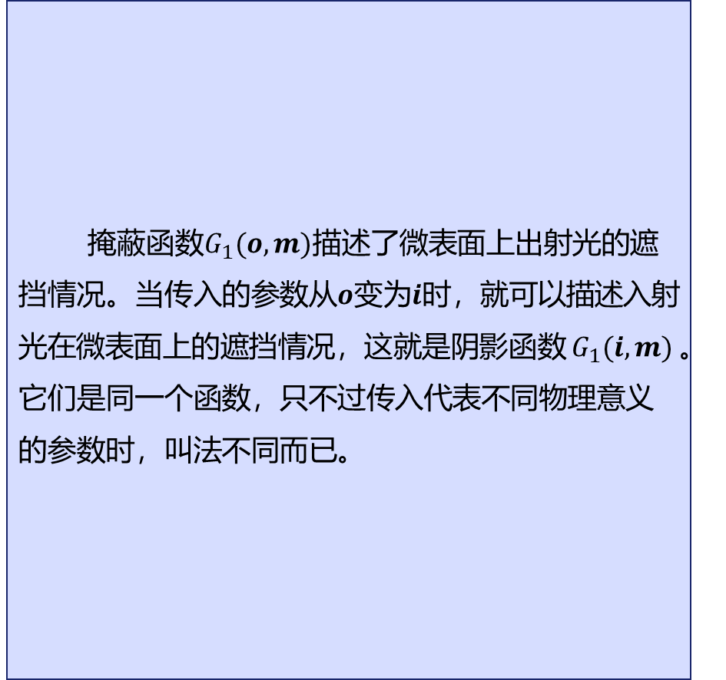
如何描述微表面？—— 阴影函数
掩蔽函数$G_{1}(o,m)$描述了微表面上出射光的遮挡情况。当传入的参数从$o$变为$i$时，就可以描述入射光在微表面上的遮挡情况，这就是阴影函数$G_{1}(i,m)$。它们是同一个函数，只不过传入代表不同物理意义的参数时，叫法不同而已。
$$i$$
$$m$$
$$m$$
$$m$$
$$Macro Surface A_{M}$$

Slide 12







如何描述微表面？—— 掩蔽-阴影函数
给定入射方向$i$与观察方向$o$，对于朝向在$dω_{m}$内的微面，一部分入射光会被遮挡(在其它微面的阴影当中)，未被遮挡的入射光会在这些微面$m$上被反射，反射后的光又有一部分被掩蔽，所以我们需要同时考虑掩蔽和阴影对光线的影响。
掩蔽-阴影函数$G_{2}\left(i→o,m\right)$描述了上述的两次遮挡。
后面会讲掩蔽-阴影函数的具体内容。
$$i$$
$$m$$
$$m$$
$$m$$
$$Macro Surface A_{M}$$
$$projected area$$
$$=\left(o⋅g\right) A_{M}$$
$$o$$
$$m$$
$$m$$
$$m$$
$$Macro Surface A_{M}$$

Slide 13

掩蔽函数的一个约束
所有未被遮挡的微面 向着观察方向$o$进行投影，所得到的投影面积应该 恒等于 它们所在的宏观表面微小面积$A_{M}$向观察方向$o$的投影面积。
$$\int_{H^{2}}{A_{M} D\left(m\right) G_{1}\left(o,m\right) \left\langle o,m\right\rangle dω_{m}}=\left(o⋅g\right) A_{M}$$
$$消去A_{M}：\int_{H^{2}}{D\left(m\right) G_{1}\left(o,m\right) \left\langle o,m\right\rangle dω_{m}}=o⋅g$$
$$\left\langle a,b\right\rangle =\left\{\begin{aligned}a⋅b, a⋅b>0 \\ 0, otherwise\end{aligned}\right.$$
一个正确的$G_{1}\left(o,m\right)$必须满足上式。然而，对于一个给定的$D\left(m\right)$，是无法根据上式反推出$G_{1}\left(o,m\right)$的，因为上式所提供的约束不足以限定出唯一的$G_{1}\left(o,m\right)$。换句话说，给定$D\left(m\right)$，能使上式成立的$G_{1}\left(o,m\right)$有无穷多个。
$$projected area$$
$$=\left(o⋅g\right) A_{M}$$
$$o$$
$$m$$
$$m$$
$$m$$
$$Macro Surface A_{M}$$

Slide 14





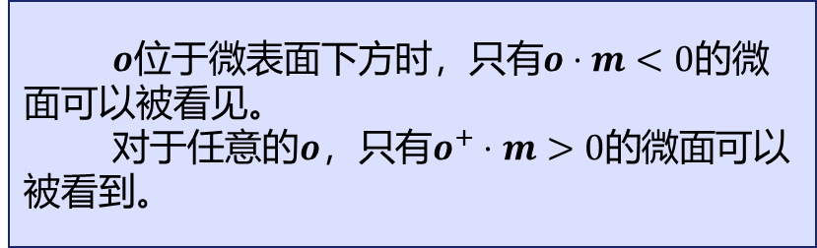
考虑观察方向位于微表面下方的情况
$$o位于上半球时：\int_{H^{2}}{D\left(m\right) G_{1}\left(o,m\right) \left\langle o,m\right\rangle dω_{m}}=o⋅g$$
—————————————————————————————
$$o位于下半球时：$$
$$\int_{H^{2}}{A_{M} D\left(m\right) G_{1}\left(o,m\right) \left\langle o,−m\right\rangle dω_{m}}=\left(o⋅−g\right) A_{M}$$
$$消去A_{M}：\int_{H^{2}}{D\left(m\right) G_{1}\left(o,m\right) \left\langle o,−m\right\rangle dω_{m}}=\left(o⋅−g\right)$$
$$整理一下：\int_{H^{2}}{D\left(m\right) G_{1}\left(o,m\right) \left\langle −o,m\right\rangle dω_{m}}=\left|o⋅g\right|$$
—————————————————————————————
$$令o^{+}=\left\{\begin{aligned}o, o∈H^{2} \\ −o, otherwise\end{aligned}\right.$$
$$合并两种情况：\int_{H^{2}}{D\left(m\right) G_{1}\left(o,m\right) \left\langle o^{+},m\right\rangle dω_{m}}=\left|o⋅g\right|$$
$$m$$
$$m$$
$$m$$
$$o$$
$$projected area$$
$$=\left|o⋅g\right| A_{M}$$
$$Macro Surface A_{M}$$
$o$位于微表面下方时，只有$o⋅m<0$的微面可以被看见。
对于任意的$o$，只有$o^{+}⋅m>0$的微面可以被看到。

Slide 15
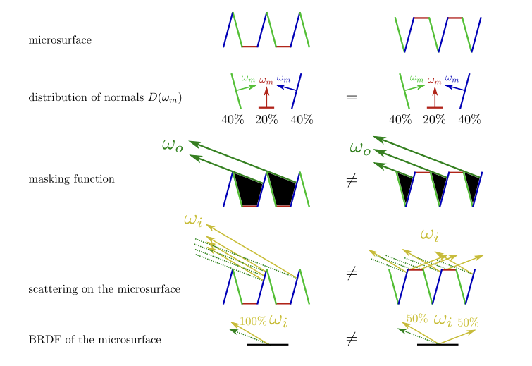

掩蔽函数的另一个约束
可以看到，$D\left(m\right)$相同的两种微表面对应着截然不同的掩蔽函数$G_{1}\left(o,m\right)$。而且它们对光的反射行为也截然不同。
这是因为$D\left(m\right)$仅仅给出了微面法线的分布情况，而无法决定微面之间的位置关系。如果我们能用一种办法，描述出各个微面之间的位置关系（组织形式），那么便可以与$D\left(m\right)$一同确定出唯一的掩蔽函数$G_{1}\left(o,m\right)$。
因此$G_{1}\left(o,m\right)$的第二个约束就是微表面上微面的组织形式。
Heitz (2014) 5，Figure 4.

Slide 16
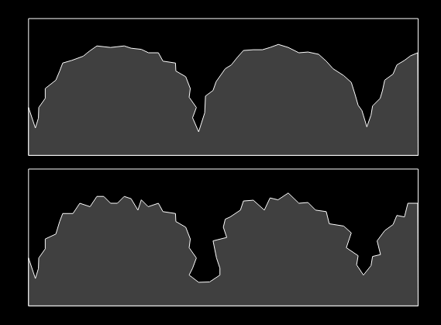
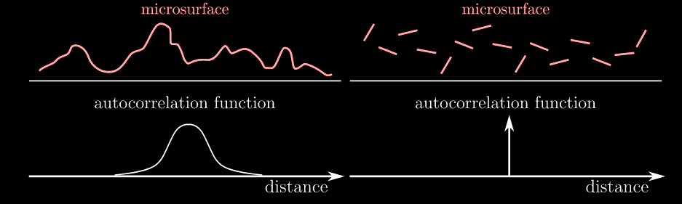
微面的组织形式 —— Smith Models
微面的组织形式有多种多样，在这里，我们将采用Smith (1967) 3 所假设的组织形式：微面 相对于宏观表面的高度 与 法线朝向 是两个互相独立的随机变量，距离相近的两点，不论距离有多近，它们 相对于宏观表面的高度 以及 法线朝向 没有相关性。
这种组织形式隐含了微表面不是由连续的微面组成，而是由一组随机分布的微面组成。
PBR 4th： the material conceptually turns from a connected surface into an opaque soup of little surface fragments that float in space (hence the name “microfacets”).
Heitz (2014)： there is no correlation between the height (or the normal) at one point of the microsurface and the height (or the normal) at any neighboring point, even the closest ones. This implies a random set of microfacets rather than a continuous surface—as shown in Figure 7(right), where the heights and the normals of the microsurface are independent random variables.
ASHIKMIN (2000) 4，Figure 3.
Heitz (2014) 5，Figure 7.

Slide 17
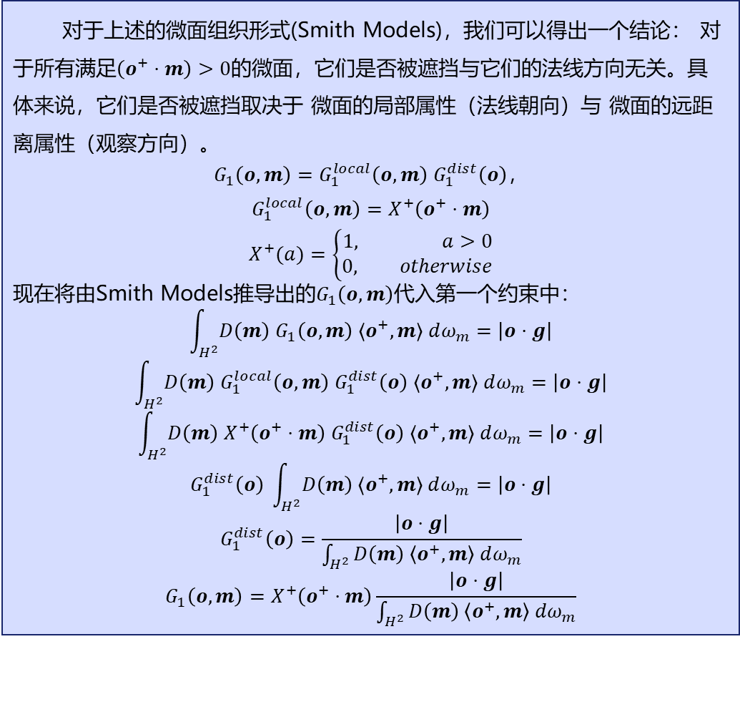
两个约束确定掩蔽函数
对于上述的微面组织形式(Smith Models)，我们可以得出一个结论： 对于所有满足$\left(o^{+}⋅m\right)>0$的微面，它们是否被遮挡与它们的法线方向无关。具体来说，它们是否被遮挡取决于 微面的局部属性（法线朝向）与 微面的远距离属性（观察方向）。
$$G_{1}\left(o,m\right)=G_{1}^{local}\left(o,m\right) G_{1}^{dist}\left(o\right)，$$
$$G_{1}^{local}\left(o,m\right)=X^{+}\left(o^{+}⋅m\right)$$
$$X^{+}(a)=\left\{\begin{aligned}1, a>0 \\ 0, otherwise\end{aligned}\right.$$
现在将由Smith Models推导出的$G_{1}\left(o,m\right)$代入第一个约束中：
$$\int_{H^{2}}{D\left(m\right) G_{1}\left(o,m\right) ⟨o^{+},m⟩ dω_{m}}=\left|o⋅g\right|$$
$$\int_{H^{2}}{D\left(m\right) G_{1}^{local}\left(o,m\right) G_{1}^{dist}\left(o\right) ⟨o^{+},m⟩ dω_{m}}=\left|o⋅g\right|$$
$$\int_{H^{2}}{D\left(m\right) X^{+}\left(o^{+}⋅m\right) G_{1}^{dist}\left(o\right) ⟨o^{+},m⟩ dω_{m}}=\left|o⋅g\right|$$
$$G_{1}^{dist}\left(o\right) \int_{H^{2}}{D\left(m\right) ⟨o^{+},m⟩ dω_{m}}=\left|o⋅g\right|$$
$$G_{1}^{dist}\left(o\right)=\frac{\left|o⋅g\right|}{\int_{H^{2}}{D\left(m\right) \left\langle o^{+},m\right\rangle dω_{m}}}$$
$$G_{1}\left(o,m\right)=X^{+}\left(o^{+}⋅m\right)\frac{\left|o⋅g\right|}{\int_{H^{2}}{D\left(m\right) \left\langle o^{+},m\right\rangle dω_{m}}}$$
Heitz (2014) 5，Figure 6.
可以看到，由Smith Models（约束1）以及 法线分布函数（约束2）这两个约束，可以完全确定出唯一的掩蔽函数。

Slide 18









基于微表面理论的BSDF
对于光束击中的宏观表面的一块微小面积$A_{M}$：
$$\text{朝向}为m\text{的微面}向o方向的出射Radiance：L_{o}^{m}\left(o\right) \left[nit\right]$$
$$计算它们未被遮挡的出射Intensity：$$
$$I_{o}\left(o,m\right)=\frac{dI_{o}\left(o\right)}{dω_{m}}=L_{o}^{m}\left(o\right) A_{projected_visible}\left(o,m\right) \left[cd per sr\right]$$
$$每单位立体角可见投影面积A_{projected_visible}\left(o,m\right)=A_{M} D\left(m\right) \left\langle o^{+},m\right\rangle G_{1}\left(o,m\right) \left[m^{2} per sr\right]$$
$$将上式代入A_{projected_visible}\left(o,m\right)：$$
$$I_{o}\left(o,m\right)=L_{o}^{m}\left(o\right) A_{M} D\left(m\right) \left\langle o^{+},m\right\rangle G_{1}\left(o,m\right) \left[cd per sr\right]$$
$$对所有微面朝向进行积分，得到A_{M}上的微表面向o方向的未被遮挡的出射Intensity：$$
$$I_{o}\left(o\right)=\int_{H^{2}}{I_{o}\left(o,m\right) dω_{m}}=\int_{H^{2}}{\frac{dI_{o}\left(o\right)}{dω_{m}}dω_{m}}=\int_{H^{2}}{L_{o}^{m}\left(o\right) A_{M} D\left(m\right) \left\langle o^{+},m\right\rangle G_{1}\left(o,m\right) dω_{m}}\left[cd\right]$$
$$上式除以所有未被遮挡的微面向o方向的投影面积，得到整个微表面的出射Radiance：$$
$$L_{o}\left(o\right)=\frac{I_{o}\left(o\right)}{A_{M} \left|o⋅g\right|}=\frac{1}{\left|o⋅g\right|}\int_{H^{2}}{L_{o}^{m}\left(o\right) D\left(m\right) \left\langle o^{+},m\right\rangle G_{1}\left(o,m\right) dω_{m}} \left[nit\right]$$
$$projected area$$
$$=\left|o⋅g\right| A_{M}$$
$$o$$
$$I_{o}\left(o,m\right)$$
$$A_{projected_visible}$$
$$L_{o}^{m}\left(o\right)$$
$$m$$
$$m$$
$$m$$
$$Macro Surface A_{M}$$

Slide 19

可见法线分布函数
$$L_{o}\left(o\right)=\frac{1}{\left|o⋅g\right|}\int_{H^{2}}{L_{o}^{m}\left(o\right) D\left(m\right) \left\langle o^{+},m\right\rangle G_{1}\left(o,m\right) dω_{m}} \left[nit\right]$$
$$L_{o}\left(o\right)=\int_{H^{2}}{L_{o}^{m}\left(o\right) \frac{D\left(m\right) \left\langle o^{+},m\right\rangle G_{1}\left(o,m\right)}{\left|o⋅g\right|}dω_{m}} \left[nit\right]$$
$$可见法线分布函数：D_{v}\left(o, m\right)=\frac{D\left(m\right) \left\langle o^{+},m\right\rangle G_{1}\left(o,m\right)}{\left|o⋅g\right|} \left[\frac{1}{sr}\right]$$
$$\int_{H^{2}}{\frac{D\left(m\right) \left\langle o^{+},m\right\rangle G_{1}\left(o,m\right)}{\left|o⋅g\right|}dω_{m}}=1$$
$$L_{o}\left(o\right)=\int_{H^{2}}{L_{o}^{m}\left(o\right) D_{v}\left(o, m\right) dω_{m}} \left[nit\right]$$
$$projected area$$
$$=\left|o⋅g\right| A_{M}$$
$$o$$
$$I_{o}\left(o,m\right)$$
$$A_{projected_visible}$$
$$L_{o}^{m}\left(o\right)$$
$$m$$
$$m$$
$$m$$
$$Macro Surface A_{M}$$

Slide 20

基于微表面理论的BSDF
$$微面BSDF：f_{m}\left(i→o,m\right)=\frac{dL_{o}^{m}\left(o\right)}{dE_{i}\left(m\right)}=\frac{dL_{o}^{m}\left(o\right)}{L_{i}\left(i\right) \left|i⋅m\right| dω_{i}} \left[\frac{1}{sr}\right]$$
$$宏观表面BSDF：f\left(i→o,g\right)=\frac{dL_{o}\left(o\right)}{dE_{i}\left(g\right)}=\frac{dL_{o}\left(o\right)}{L_{i}\left(i\right) \left|i⋅g\right| dω_{i}} \left[\frac{1}{sr}\right]$$
$$dL_{o}^{m}\left(o\right) vs dL_{i}(i)：朝向\text{不同的微表面对}o方向的出射Radiance可能不同，但他们的入射Radiance是相同的$$
$$L_{o}\left(o\right)=\int_{H^{2}}{L_{o}^{m}\left(o\right) D_{v}\left(o,m\right) dω_{m}} \left[nit\right]$$
上式对入射立体角进行微分：
$$dL_{o}\left(o\right)=\int_{H^{2}}{dL_{o}^{m}\left(o\right) D_{v}\left(o,m\right) dω_{m}} \left[nit\right]$$
$$f\left(i→o,g\right) L_{i}\left(i\right) \left|i⋅g\right| dω_{i}=\int_{H^{2}}{f_{m}\left(i→o,m\right) L_{i}\left(i\right) \left|i⋅m\right| dω_{i} D_{v}\left(o,m\right) dω_{m} \left[nit\right]}$$
$$f\left(i→o,g\right) \left|i⋅g\right|=\int_{H^{2}}{f_{m}\left(i→o,m\right) \left|i⋅m\right| D_{v}\left(o,m\right) dω_{m}}$$
$$f\left(i→o,g\right)=\frac{1}{\left|i⋅g\right|}\int_{H^{2}}{f_{m}\left(i→o,m\right) \left|i⋅m\right| \frac{D\left(m\right) \left\langle o^{+},m\right\rangle G_{1}\left(o,m\right)}{\left|o⋅g\right|}dω_{m}}$$
$$f\left(i→o,g\right)=\frac{1}{\left|i⋅g\right|\left|o⋅g\right|} \int_{H^{2}}{f_{m}\left(i→o,m\right) \left|i⋅m\right| D\left(m\right) \left\langle o^{+},m\right\rangle G_{1}\left(o,m\right) dω_{m}}$$

Slide 21
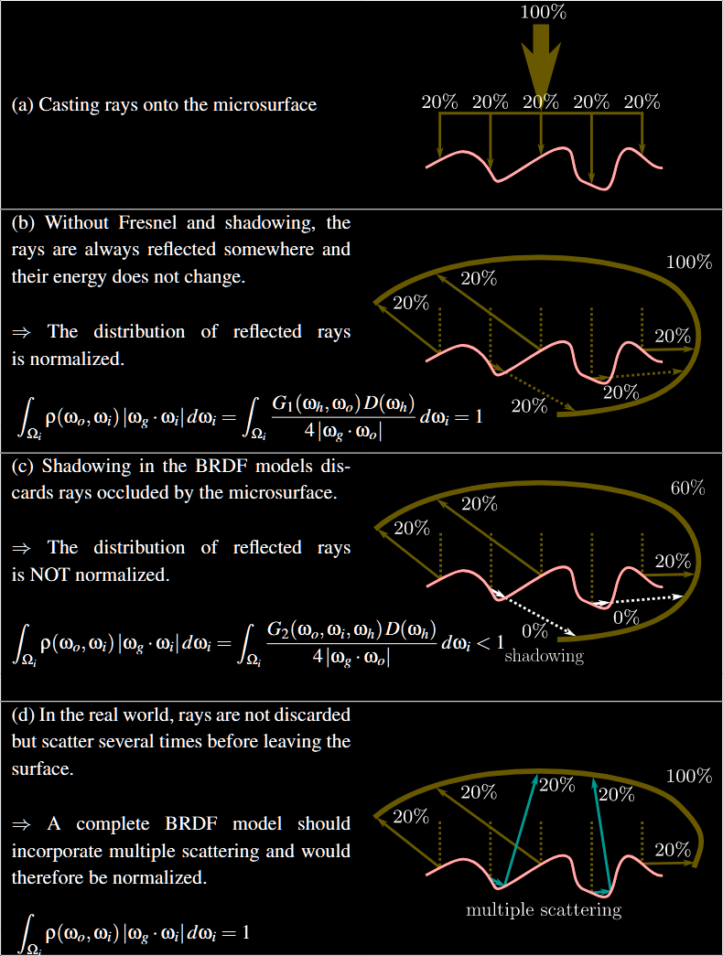
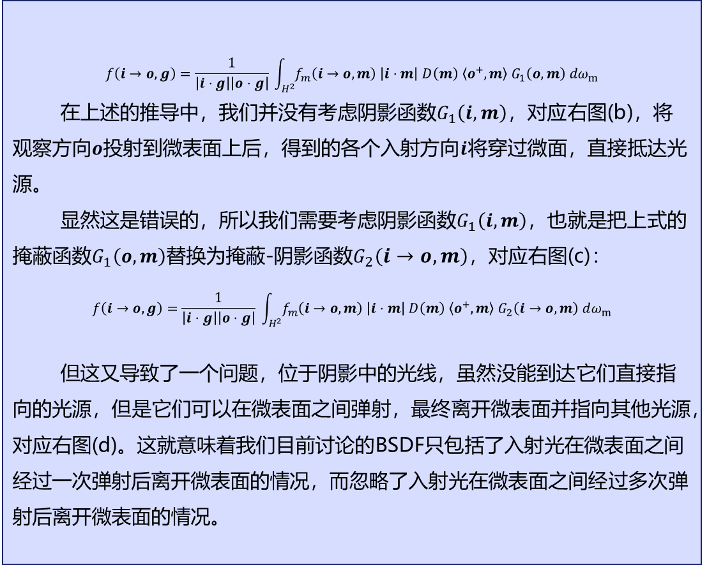
基于微表面理论的BSDF
$$f\left(i→o,g\right)=\frac{1}{\left|i⋅g\right|\left|o⋅g\right|} \int_{H^{2}}{f_{m}\left(i→o,m\right) \left|i⋅m\right| D\left(m\right) \left\langle o^{+},m\right\rangle G_{1}\left(o,m\right) dω_{m}}$$
在上述的推导中，我们并没有考虑阴影函数$G_{1}\left(i,m\right)$，对应右图(b)，将观察方向$o$投射到微表面上后，得到的各个入射方向$i$将穿过微面，直接抵达光源。
显然这是错误的，所以我们需要考虑阴影函数$G_{1}\left(i,m\right)$，也就是把上式的掩蔽函数$G_{1}\left(o,m\right)$替换为掩蔽-阴影函数$G_{2}\left(i→o,m\right)$，对应右图(c)：
$$f\left(i→o,g\right)=\frac{1}{\left|i⋅g\right|\left|o⋅g\right|} \int_{H^{2}}{f_{m}\left(i→o,m\right) \left|i⋅m\right| D\left(m\right) \left\langle o^{+},m\right\rangle G_{2}\left(i→o,m\right) dω_{m}}$$
但这又导致了一个问题，位于阴影中的光线，虽然没能到达它们直接指向的光源，但是它们可以在微表面之间弹射，最终离开微表面并指向其他光源，对应右图(d)。这就意味着我们目前讨论的BSDF只包括了入射光在微表面之间经过一次弹射后离开微表面的情况，而忽略了入射光在微表面之间经过多次弹射后离开微表面的情况。
Heitz (2014) 5，Figure 7 (right).

Slide 22
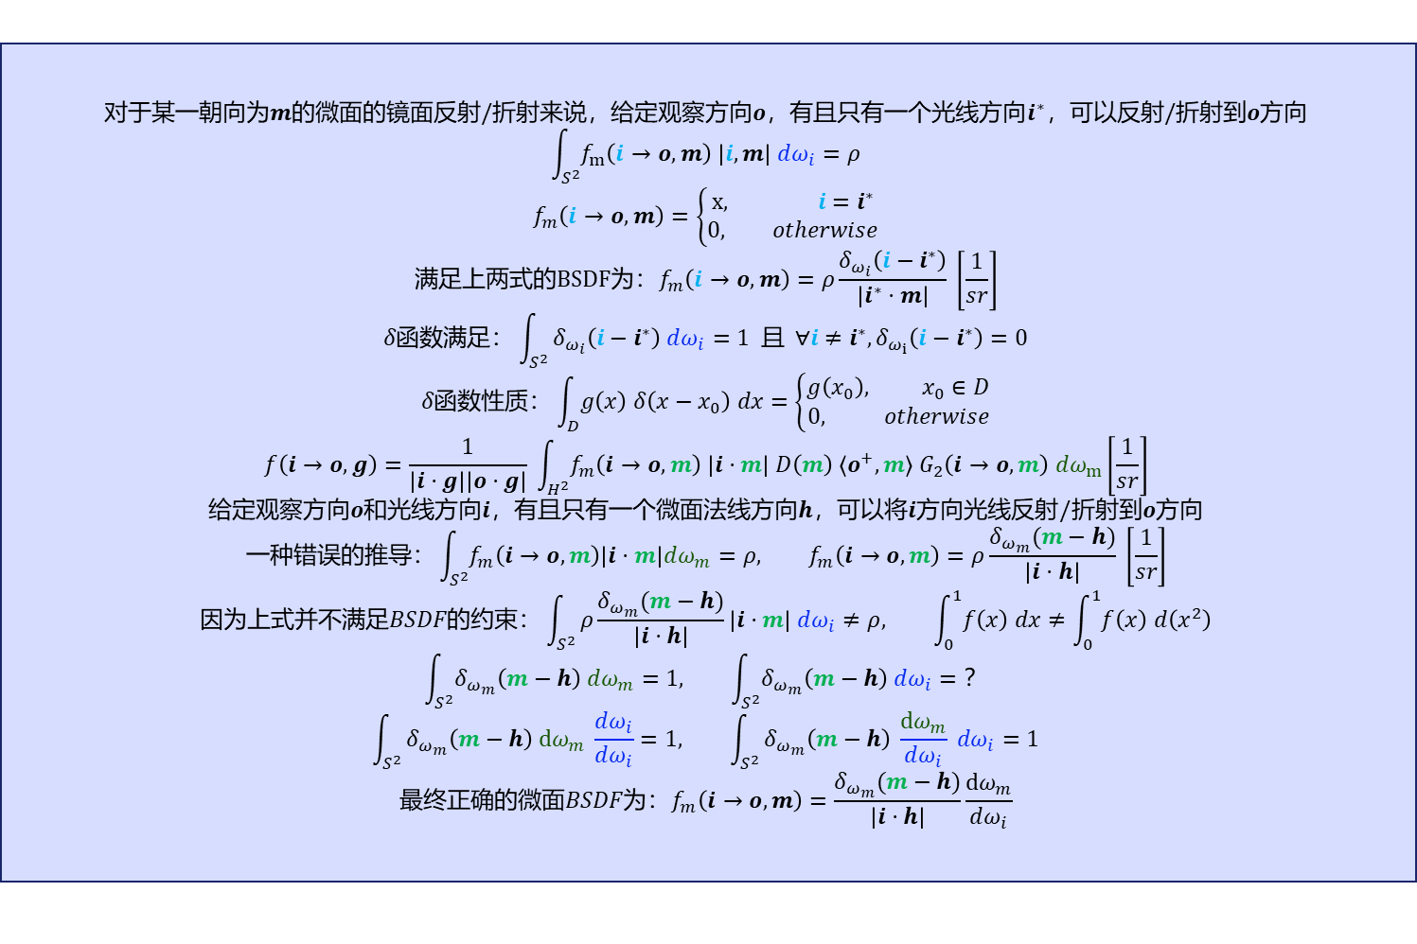
基于微表面理论的BSDF
$$\text{对于}某一朝向为m的微面的\text{镜面反射}\text{/}\text{折射来说，给定观察方向}o，有且只有一个光线方向i^{∗}，可以反射/折射到o方向$$
$$\int_{S^{2}}{f_{m}\left(i→o,m\right) \left|i,m\right| dω_{i}}=ρ$$
$$f_{m}\left(i→o,m\right)=\left\{\begin{aligned}x, i=i^{∗} \\ 0, otherwise\end{aligned}\right.$$
$$满足上两式的BSDF为：f_{m}\left(i→o,m\right)=ρ\frac{δ_{ω_{i}}\left(i−i^{∗}\right)}{\left|i^{∗}⋅m\right|} \left[\frac{1}{sr}\right]$$
$$δ函数满足：\int_{S^{2}}{δ_{ω_{i}}\left(i−i^{∗}\right) dω_{i}}=1 且 ∀i≠i^{∗}, δ_{ω_{i}}\left(i−i^{∗}\right)=0$$
$$δ函数性质：\int_{D}{g\left(x\right) δ\left(x−x_{0}\right) dx}=\left\{\begin{aligned}g\left(x_{0}\right), x_{0}∈D \\ 0, otherwise\end{aligned}\right.$$
$$f\left(i→o,g\right)=\frac{1}{\left|i⋅g\right|\left|o⋅g\right|} \int_{H^{2}}{f_{m}\left(i→o, m\right) \left|i⋅m\right| D\left(m\right) \left\langle o^{+},m\right\rangle G_{2}\left(i→o,m\right) dω_{m}}\left[\frac{1}{sr}\right]$$
$$\text{给定观察方向}o和光线方向i，有且只有一个微面法线方向h，可以将i方向光线反射/折射到o方向$$
$$一种错误的推导：\int_{S^{2}}{f_{m}\left(i→o, m\right)\left|i⋅m\right|dω_{m}}=ρ, f_{m}\left(i→o, m\right)=ρ\frac{δ_{ω_{m}}(m−h)}{\left|i⋅h\right|} \left[\frac{1}{sr}\right]$$
$$因为上式并不满足BSDF的约束：\int_{S^{2}}{ρ\frac{δ_{ω_{m}}(m−h)}{\left|i⋅h\right|}\left|i⋅m\right| dω_{i}}≠ρ, \int_{0}^{1}{f\left(x\right) dx}≠\int_{0}^{1}{f\left(x\right) d\left(x^{2}\right)}$$
$$\int_{S^{2}}{δ_{ω_{m}}\left(m−h\right) dω_{m}}=1, \int_{S^{2}}{δ_{ω_{m}}\left(m−h\right) dω_{i}}=？$$
$$\int_{S^{2}}{δ_{ω_{m}}\left(m−h\right) dω_{m} \frac{dω_{i}}{dω_{i}}}=1, \int_{S^{2}}{δ_{ω_{m}}\left(m−h\right) \frac{dω_{m}}{dω_{i}} dω_{i}}=1$$
$$最终正确的微面BSDF为：f_{m}\left(i→o,m\right)=\frac{δ_{ω_{m}}(m−h)}{\left|i⋅h\right|}\frac{dω_{m}}{dω_{i}}$$

Slide 23









雅可比矩阵
$$（u,v）=f\left(x,y\right)$$
$$\left(x_{0},y_{0}\right)对应\left(u_{0},v_{0}\right)，当\left(x_{0},y_{0}\right)分别变化\left(dx,dy\right)时，\left(u_{0},v_{0}\right)所对应的变化为\left(du,dv\right)$$
$$\left(du,dv\right)与\left(dx,dy\right)的关系可以用雅可比矩阵表示$$
$$\left(\begin{matrix}\frac{∂x}{∂u} & \frac{∂x}{∂v} \\ \frac{∂y}{∂u} & \frac{∂y}{∂v}\end{matrix}\right)\left({du \atop dv}\right)=\left({\frac{∂x}{∂u}du+\frac{∂x}{∂v}dv \atop \frac{∂y}{∂u}du+\frac{∂y}{∂v}dv}\right)=\left({dx \atop dy}\right)$$
$$dudv与dxdy的面积大小关系可以用雅可比行列式的绝对值表示$$
$$dxdy=\left|\det\left(\frac{∂\left(x, y\right) }{∂\left(u,v\right)}\right)\right|dudv$$
$$积分转换：\iint_{D_{xy}}{g\left(x, y\right) dxdy}=\iint_{{f(D}_{xy})}{g\left(f^{−1}\left(u,v\right)\right)\left|\det\left(\frac{∂\left(x, y\right) }{∂\left(u, v\right)}\right)\right|dudv}$$
—————————————————————————————————————— $$\int_{H^{2}}{δ_{ω_{m}}\left(m−h\right) dω_{m}}=1$$
$$存在转换T，可以将法线方向转换到入射方向, 从对ω_{m}积分转换到对ω_{i}积分：$$
$$\int_{T(H^{2})}{δ_{ω_{m}}\left(T^{−1}(i)−h\right)\left|\det\left(\frac{∂ω_{m}}{∂ω_{i}} \right)\right|dω_{i}}=1$$
$$f_{m}\left(i→o, m\right)=ρ\frac{δ_{ω_{m}}(m−h)}{\left|i⋅h\right|}, f_{m}\left(i→o,m\right)=ρ \frac{δ_{ω_{m}}(m−h)}{\left|i⋅h\right|}\left|\det\left(\frac{∂ω_{m}}{∂ω_{i}} \right)\right|$$
y
u
$$dy$$
$$du$$
$$dv$$
$$dx$$
x
v
$$z=0$$
$$v$$
$$v^{′}$$
$$z$$

Slide 24

雅可比矩阵行列式
$$dω_{m}=\left|\det\left(\frac{∂ω_{m}}{∂ω_{i}} \right)\right|dω_{i}, \left|\det\left(\frac{∂ω_{m}}{∂ω_{i}} \right)\right|=？$$
$$dω_{m}=sinθ_{m} dθ_{m} dφ_{m}, dω_{i}=sinθ_{i} dθ_{i} dφ_{i}$$
$$\frac{dω_{m}}{sinθ_{m}}=dθ_{m} dφ_{m}, \frac{dω_{i}}{sinθ_{i}}=dθ_{i} dφ_{i}$$
$$dθ_{m} dφ_{m}=\left|\det\left(\frac{∂\left(θ_{m}, φ_{m}\right)}{∂\left(θ_{i}, φ_{i}\right)} \right)\right|dθ_{i} dφ_{i}$$
$$\left|\det\left(\frac{∂\left(θ_{m}, φ_{m}\right)}{∂\left(θ_{i}, φ_{i}\right)} \right)\right|=\left|\left|\begin{matrix}\frac{∂θ_{m}}{∂θ_{i}} & \frac{∂θ_{m}}{∂φ_{i}} \\ \frac{∂φ_{m}}{∂θ_{i}} & \frac{∂φ_{m}}{∂φ_{i}}\end{matrix}\right|\right|=\left|\frac{∂θ_{m}}{∂θ_{i}}\frac{∂φ_{m}}{∂φ_{i}}−\frac{∂θ_{m}}{∂φ_{i}}\frac{∂φ_{m}}{∂θ_{i}}\right|$$
$$\frac{dω_{m}}{sinθ_{m}}=\left|\frac{∂θ_{m}}{∂θ_{i}}\frac{∂φ_{m}}{∂φ_{i}}−\frac{∂θ_{m}}{∂φ_{i}}\frac{∂φ_{m}}{∂θ_{i}}\right|\frac{dω_{m}}{sinθ_{m}}$$
$$dω_{m}=\frac{\sin{θ_{m}}}{\sin{θ_{i}}}\left|\frac{∂θ_{m}}{∂θ_{i}}\frac{∂φ_{m}}{∂φ_{i}}−\frac{∂θ_{m}}{∂φ_{i}}\frac{∂φ_{m}}{∂θ_{i}}\right|dω_{i}$$
$$\left|\det\left(\frac{∂ω_{m}}{∂ω_{i}} \right)\right|=\frac{\sin{θ_{m}}}{\sin{θ_{i}}}\left|\frac{∂θ_{m}}{∂θ_{i}}\frac{∂φ_{m}}{∂φ_{i}}−\frac{∂θ_{m}}{∂φ_{i}}\frac{∂φ_{m}}{∂θ_{i}}\right|$$
y
u
$$dy$$
$$du$$
$$dv$$
$$dx$$
x
v
$$z=0$$
$$v$$
$$v^{′}$$
$$z$$

Slide 25



雅可比矩阵行列式的绝对值
$$\left|\det\left(\frac{∂ω_{m}}{∂ω_{i}} \right)\right|=\frac{\sin{θ_{m}}}{\sin{θ_{i}}}\left|\frac{∂θ_{m}}{∂θ_{i}}⋅\frac{∂φ_{m}}{∂φ_{i}}−\frac{∂θ_{m}}{∂φ_{i}}⋅\frac{∂φ_{m}}{∂θ_{i}}\right|，为什么有绝对值？$$
$$z=0处(xy平面)为一面镜子，考虑从v转换到v^{′}的转换，假如没有绝对值$$
$$dω=\det\left(\frac{∂ω}{∂ω^{′}} \right)dω^{′}, \det\left(\frac{∂ω}{∂ω^{′}} \right)=\frac{\sin{θ}}{\sin{θ^{′}}}\left(\frac{∂θ}{∂θ^{′}}⋅\frac{∂φ}{∂φ^{′}}−\frac{∂θ}{∂φ^{′}}⋅\frac{∂φ}{∂θ^{′}}\right)$$
$$镜像满足：θ=θ^{′}, φ=−φ^{′}$$
$$\frac{∂θ}{∂θ^{′}}=1, \frac{∂φ}{∂φ^{′}}=−1, \frac{∂θ}{∂φ^{′}}=0, \frac{∂φ}{∂θ^{′}}=0, \det\left(\frac{∂ω}{∂ω^{′}} \right)=−1$$
$$dω_{o}=−dω_{i}$$
如右图所示，雅可比矩阵行列式为负数，代表变换前后存在空间上的翻转。更确切的说：雅可比矩阵行列式的正负代表变换是否保持定向。
然而我们并不关心变换是否保持定向，我们只关心变换前后的大小关系，所以雅可比矩阵行列式要加上绝对值。
y
u
$$dy$$
$$du$$
$$dv$$
$$dx$$
x
v
$$z=0$$
$$v$$
$$v^{′}$$
$$z$$

Slide 26












基于微表面理论的BRDF —— 计算雅可比行列式
$$对于参考y轴不同的球极坐标系，它们dω_{m}与dω_{i}的关系不会改变$$
$$所以我们将o对齐到y轴，研究dω_{m}与dω_{i}的关系$$
$$θ_{i}=2θ_{m}, φ_{i}=φ_{m}$$
$$\frac{∂θ_{m}}{∂θ_{i}}=\frac{1}{2}, \frac{{∂φ}_{m}}{∂φ_{i}}=1, \frac{∂θ_{m}}{∂φ_{i}}=0, \frac{∂φ_{m}}{∂θ_{i}}=0$$
$$\left|\det\left(\frac{∂ω_{m}}{∂ω_{i}} \right)\right|=\frac{\sin{θ_{m}}}{\sin{θ_{i}}}\left|\frac{∂θ_{m}}{∂θ_{i}}⋅\frac{∂φ_{m}}{∂φ_{i}}−\frac{∂θ_{m}}{∂φ_{i}}⋅\frac{∂φ_{m}}{∂θ_{i}}\right|$$
$$=\frac{sinθ_{m}}{2 sinθ_{i}}=\frac{sinθ_{m}}{2 sin2θ_{m}}=\frac{sinθ_{m}}{4 sinθ_{m}cosθ_{m}}=\frac{1}{4 cosθ_{m}}$$
$$θ_{m}为o与m的\text{夹角}$$
$$o位于g的反方向时,θ_{m}为o与−m的\text{夹角}$$
$$同时考虑两种情况，θ_{m}应当为o^{+}与m的夹角，记为θ_{m}^{+}$$
$$因为对于o来说m是可见的，所以θ_{m}^{+}应当小于90°，$$
$$所以：\cos{θ_{m}^{+}}=\left|o⋅m\right|, \left|\det\left(\frac{∂ω_{m}}{∂ω_{i}} \right)\right|=\frac{1}{4 \left|o⋅m\right|}$$
$$g$$
$$i$$
$$m$$
$$o$$
Macro Surface
y
$$o$$
$$m$$
z
$$θ_{m}$$
$$g$$
$$i$$
$$θ_{m}$$
$$φ_{i}=φ_{m}$$
x

Slide 27
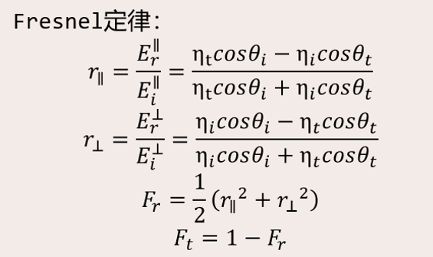

基于微表面理论的BRDF
$$f\left(i→o,g\right)=\frac{1}{\left|i⋅g\right|\left|o⋅g\right|} \int_{H^{2}}{f_{m}\left(i→o,m\right) \left|i⋅m\right| D\left(m\right) \left\langle o^{+},m\right\rangle G_{2}\left(i→o,m\right) dω_{m}}$$
$$f_{m}\left(i→o,m\right)=ρ \frac{δ_{ω_{m}}(m−h)}{\left|i⋅h\right|}\left|\det\left(\frac{∂ω_{m}}{∂ω_{i}} \right)\right|$$
$$反射的雅可比行列式：\left|\det\left(\frac{∂ω_{m}}{∂ω_{i}} \right)\right|=\frac{1}{4 \left|o⋅m\right|}, 反射的反照率：ρ=F_{r}\left(i→o\right)$$
$$f_{m}^{r}\left(i→o,m\right)=F_{r}\left(i→o\right)\frac{δ_{ω_{m}}(m−h_{r})}{\left|i⋅h_{r}\right|}\frac{1}{4 \left|o⋅m\right|}=F_{r}\left(i→o\right)\frac{δ_{ω_{m}}(m−h_{r})}{4\left|i⋅h_{r}\right|\left|o⋅m\right|}$$
$$f^{r}\left(i→o,g\right)=\frac{1}{\left|i⋅g\right|\left|o⋅g\right|}\int_{H^{2}}{F_{r}\left(i→o\right)\frac{δ_{ω_{m}}(m−h_{r})}{4\left|i⋅h_{r}\right|\left|o⋅m\right|}\left|i⋅m\right| D\left(m\right) \left\langle o^{+},m\right\rangle G_{2}\left(i→o,m\right) dω_{m}}$$
$$=\frac{1}{\left|i⋅g\right|\left|o⋅g\right|}\frac{F_{r}\left(i→o\right)}{4\left|i⋅h_{r}\right|\left|o⋅h_{r}\right|}\left|i⋅h_{r}\right| D\left(h_{r}\right) \left\langle o^{+},h_{r}\right\rangle G_{2}\left(i→o,h_{r}\right), \left\langle o^{+},h_{r}\right\rangle =X^{+}\left(o^{+}⋅h_{r}\right) \left|o⋅h_{r}\right|$$
$$=\frac{F_{r}\left(i→o\right) D\left(h_{r}\right) G_{2}\left(i→o,h_{r}\right)}{4\left|i⋅g\right|\left|o⋅g\right|}, \left(o^{+}⋅h_{r}>0\right)$$

Slide 28













基于微表面理论的BTDF —— 计算雅可比行列式
$$η_{i}sinα_{i}=η_{o}sinα_{o}, α_{o}=θ_{m}, α_{i}=θ_{i}−\left(π−θ_{m}\right), φ_{i}=φ_{m}+π$$
$$两边对θ_{i}求导：η_{i}\cos{α_{i}}\frac{∂α_{i}}{∂θ_{i}}=η_{o}\cos{θ_{m}}\frac{∂θ_{m}}{∂θ_{i}}, \frac{∂α_{i}}{∂θ_{i}}=1+\frac{∂θ_{m}}{∂θ_{i}}$$
$$整理得到：\frac{∂θ_{m}}{∂θ_{i}}=\frac{η_{i}\cos{α_{i}}}{η_{o}\cos{θ_{m}}−η_{i}\cos{α_{i}}}$$
$$\frac{\sin{θ_{m}}}{\sin{θ_{i}}}=\frac{\sin{θ_{m}}}{\sin\left(α_{i}+π−θ_{m}\right)}=\frac{\sin{θ_{m}}}{−\sin\left(α_{i}−θ_{m}\right)}=\frac{\sin{θ_{m}}}{−\left(\sin{α_{i}}\cos{θ_{m}}−\cos{α_{i}}\sin{θ_{m}}\right)}$$
$$=\frac{1}{−\left(\frac{\sin{α_{i}}}{\sin{θ_{m}}}\cos{θ_{m}}−\cos{α_{i}}\right)}=\frac{1}{−\left(\frac{η_{o}}{η_{i}}\cos{θ_{m}}−\cos{α_{i}}\right)}=\frac{η_{i}}{−\left(η_{o}\cos{θ_{m}}−η_{i}\cos{α_{i}}\right)}$$
$$\frac{∂φ_{m}}{∂φ_{i}}=1, \frac{∂θ_{m}}{∂φ_{i}}=0, \frac{∂φ_{m}}{∂θ_{i}}=0$$
$$\left|\det\left(\frac{∂ω_{m}}{∂ω_{i}} \right)\right|=\frac{\sin{θ_{m}}}{\sin{θ_{i}}}\left|\frac{∂θ_{m}}{∂θ_{i}}⋅\frac{∂φ_{m}}{∂φ_{i}}−\frac{∂θ_{m}}{∂φ_{i}}⋅\frac{∂φ_{m}}{∂θ_{i}}\right|=\frac{η_{i}^{2}\cos{α_{i}}}{{\left(η_{o}\cos{θ_{m}}−η_{i}\cos{α_{i}}\right)}^{2}}$$
$$同时考虑o与m的相对位置：\cos{α_{i}}=\left|i⋅m\right|, \cos{θ_{m}}=\left|o⋅m\right|$$
$$\left|\det\left(\frac{∂ω_{m}}{∂ω_{i}} \right)\right|=\frac{η_{i}^{2}\left|i⋅m\right|}{{\left(η_{o}\left|o⋅m\right|−η_{i}\left|i⋅m\right|\right)}^{2}}$$
$$g$$
$$m$$
$$o$$
Macro Surface
$$i$$
y
$$m$$
$$o$$
z
$$θ_{m}=α_{o}$$
$$g$$
$$φ_{i}=φ_{m}+π$$
$$φ_{m}$$
x
$$α_{i}$$
$$i$$

Slide 29

基于微表面理论的BTDF
$$f\left(i→o,g\right)=\frac{1}{\left|i⋅g\right|\left|o⋅g\right|} \int_{H^{2}}{f_{m}\left(i→o,m\right) \left|i⋅m\right| D\left(m\right) \left\langle o^{+},m\right\rangle G_{2}\left(i→o,m\right) dω_{m}}$$
$$f_{m}\left(i→o,m\right)=ρ \frac{δ_{ω_{m}}(m−h)}{\left|i⋅h\right|}\left|\det\left(\frac{∂ω_{m}}{∂ω_{i}} \right)\right|$$
$$折射的雅可比行列式：\left|\det\left(\frac{∂ω_{m}}{∂ω_{i}} \right)\right|=\frac{η_{i}^{2}\left|i⋅m\right|}{{\left(η_{o}\left|o⋅m\right|−η_{i}\left|i⋅m\right|\right)}^{2}}, 折射的反照率：ρ=F_{t}\left(i→o\right)=1−F_{r}\left(i→o\right)$$
$$f_{m}^{t}\left(i→o,m\right)=F_{t}\left(i→o\right)\frac{δ_{ω_{m}}(m−h_{t})}{\left|i⋅h_{t}\right|}\frac{η_{i}^{2}\left|i⋅m\right|}{{\left(η_{o}\left|o⋅m\right|−η_{i}\left|i⋅m\right|\right)}^{2}}$$
$$f^{t}\left(i→o,g\right)=\frac{1}{\left|i⋅g\right|\left|o⋅g\right|}\int_{H^{2}}{F_{t}\left(i→o\right)\frac{δ_{ω_{m}}(m−h_{t})}{\left|i⋅h_{t}\right|}\frac{η_{i}^{2}\left|i⋅m\right|}{{\left(η_{o}\left|o⋅m\right|−η_{i}\left|i⋅m\right|\right)}^{2}}\left|i⋅m\right| D\left(m\right) \left\langle o^{+},m\right\rangle G_{2}\left(i→o,m\right) dω_{m}}$$
$$=\frac{1}{\left|i⋅g\right|\left|o⋅g\right|}\frac{F_{t}\left(i→o\right)}{\left|i⋅h_{t}\right|}\frac{η_{i}^{2}\left|i⋅h_{t}\right|}{{\left(η_{o}\left|o⋅h_{t}\right|−η_{i}\left|i⋅h_{t}\right|\right)}^{2}}\left|i⋅h_{t}\right| D\left(h_{t}\right) \left\langle o^{+},h_{t}\right\rangle G_{2}\left(i→o,h_{t}\right), \left\langle o^{+},h_{t}\right\rangle =X^{+}\left(o^{+}⋅h_{t}\right) \left|o⋅h_{t}\right|$$
$$=\frac{\left|i⋅h_{t}\right|\left|o⋅h_{t}\right|}{\left|i⋅g\right|\left|o⋅g\right|} \frac{η_{i}^{2}F_{t}\left(i→o\right) D\left(h_{t}\right) G_{2}\left(i→o,h_{t}\right)}{{\left(η_{o}\left|o⋅h_{t}\right|−η_{i}\left|i⋅h_{t}\right|\right)}^{2}}, \left(o^{+}⋅h_{t}>0\right)$$

Slide 30

整理一下
$$f^{r}\left(i→o,g\right)=\frac{F_{r}\left(i→o\right) D\left(h_{r}\right) G_{2}\left(i→o,h_{r}\right)}{4\left|i⋅g\right|\left|o⋅g\right|}, \left(o^{+}⋅h_{r}>0\right)$$
$$f^{t}\left(i→o,g\right)=\frac{\left|i⋅h_{t}\right|\left|o⋅h_{t}\right|}{\left|i⋅g\right|\left|o⋅g\right|} \frac{η_{i}^{2}F_{t}\left(i→o\right) D\left(h_{t}\right) G_{2}\left(i→o,h_{t}\right)}{{\left(η_{o}\left|o⋅h_{t}\right|−η_{i}\left|i⋅h_{t}\right|\right)}^{2}}, \left(o^{+}⋅h_{t}>0\right)$$
—————————————————————————————————————————————————————————————
其中：
$$D\left(m\right)=\frac{α^{2}}{{π\cos^{4}{θ_{m}}\left(α^{2}+\tan^{2}{θ_{m}}\right)}^{2}}$$
$$Λ\left(v\right)=\frac{\sqrt{1+α^{2}\tan^{2}{θ_{v}^{+}}}−1}{2}, θ_{v}^{+}为v^{+}与g的夹角$$
$$G_{1}\left(o,m\right)= \frac{X^{+}\left(o^{+}⋅m\right)}{1+Λ\left(o\right)}=X^{+}\left(o^{+}⋅m\right)\frac{2}{1+\sqrt{1+α^{2}\tan^{2}{θ_{o}^{+}}}}$$
$$G_{2}\left(i→o,m\right)=\frac{X^{+}\left(o^{+}⋅m\right) X^{+}\left(i^{+}⋅m\right)}{1+Λ\left(o\right)+Λ\left(i\right)}$$

Slide 31




$D\left(m\right)$ 公式推导
上述提到的$D\left(m\right)$表达式最早由Trowbridge and Reitz (1975) 1 提出，在他们的论文中，这个函数叫做表面结构函数(𝑆𝑢𝑟𝑓𝑎𝑐𝑒−𝑆𝑡𝑟𝑢𝑐𝑡𝑢𝑟𝑒 𝐹𝑢𝑛𝑐𝑡𝑖𝑜𝑛)。而后$D\left(m\right)$又由Walter (2007) 2 独立推导得出，并被命名为GGX Distribution。
如右图所示，他们都将宏观表面上的微观结构建模为被截断下半部分的椭球。当椭球离心率$e=1$时，椭球就变成了球体，对应着最粗糙的表面。当椭球离心率$e→0$时，椭球将会趋近于扁平，对应着镜面反射/折射的表面。椭球的离心率e在(0,1]范围变化时，就对应着不同粗糙度的表面。
$$y$$
$$x$$
椭球在$xy$平面上的切面

Slide 32










$D\left(m\right)$ 公式推导
$$令椭球隐式表示为：F\left(x,y,z\right)=x^{2}+\frac{y^{2}}{α^{2}}+z^{2}−1=0$$
$$α为椭球上顶点的y坐标，和离心率e一样，用于建模不同粗糙度的表面$$
$$用球极坐标参数化椭球面：x=\sin{θ}\cos{φ},y=α\cos{θ},z=\sin{θ}\sin{φ}$$
$$位矢r=\left(\sin{θ}\cos{φ},α\cos{θ},\sin{θ}\sin{φ}\right)$$
$$椭球微分面积dA与dθdφ的关系：dA=\left|\left|\frac{∂r}{∂θ}×\frac{∂r}{∂φ}\right|\right|dθdφ$$
$$\frac{∂r}{∂θ}=\left(\cos{θ}\cos{φ},−α\sin{θ},\cos{θ}\sin{φ}\right), \frac{∂r}{∂φ}=\left(−\sin{θ}\sin{φ},0,\sin{θ}\cos{φ}\right)$$
$$S=\left|\begin{matrix}i & j & k \\ \cos{θ}\cos{φ} & −α\sin{θ} & \cos{θ}\sin{φ} \\ −\sin{θ}\sin{φ} & 0 & \sin{θ}\cos{φ}\end{matrix}\right|$$
$$=\left(−α\sin^{2}{θ}\cos{φ},−\sin{θ}\cos{θ}\sin^{2}{φ}−\sin{θ}\cos{θ}\sin^{2}{φ},α\sin^{2}{θ}\sin{φ}\right)$$
$$=\left(−α\sin^{2}{θ}\cos{φ},−\sin{θ}\cos{θ},α\sin^{2}{θ}\sin{φ}\right)$$
$$\left|\left|S\right|\right|=\sqrt{α^{2}\sin^{4}{θ}\cos^{2}{φ}+\sin^{2}{θ}\cos^{2}{θ}+α^{2}\sin^{4}{θ}\sin^{2}{φ}}=\sin{θ}\sqrt{α^{2}\sin^{2}{θ}+\cos^{2}{θ}}$$
$$dA=\sin{θ}\sqrt{α^{2}\sin^{2}{θ}+\cos^{2}{θ}}dθdφ$$
$$y$$
$$θ_{m}$$
$$m$$
$$α$$
$$θ$$
$$r$$
$$−1$$
$$1$$
$$x$$

Slide 33

$D\left(m\right)$ 公式推导
$$椭球隐式表示：F\left(x,y,z\right)=x^{2}+\frac{y^{2}}{α^{2}}+z^{2}−1=0$$
$$球极坐标参数化：x=\sin{θ}\cos{φ},y=α\cos{θ},z=\sin{θ}\sin{φ}$$
$$D\left(m\right)的定义是内朝向在dω_{m}内的微面的面积与宏观表面的比值：D\left(m\right)=\frac{dA}{A_{M} dω_{m}}$$
$$对于椭球上一点\left(θ,φ\right)，dA=\sin{θ}\sqrt{α^{2}\sin^{2}{θ}+\cos^{2}{θ}}dθdφ$$
$$A_{M}为椭球在y=0\left(xz平面\right)上的横截面积，A_{M}=πR^{2}=π$$
————————————————计算$dω_{m}$———————————————
$$\left(θ,φ\right)对应的椭球上一点\left(x, y, z\right)，该点处的法线为m：$$
$$m=∇F=\left(\frac{∂F}{∂x},\frac{∂F}{∂y},\frac{∂F}{∂z}\right)=\left(2x,\frac{2y}{α^{2}},2z\right)$$
$$用\left(θ,φ\right)表示：m=\left(2\sin{θ}\cos{φ},\frac{2\cos{θ}}{α},2\sin{θ}\sin{φ}\right)$$
$$归一化：m=\frac{\left(\sin{θ}\cos{φ},\frac{\cos{θ}}{α},\sin{θ}\sin{φ}\right)}{\sqrt{\sin^{2}{θ}\cos^{2}{φ}+\frac{\cos^{2}{θ}}{α^{2}}+\sin^{2}{θ}\sin^{2}{φ}}}=\frac{\left(\sin{θ}\cos{φ},\frac{\cos{θ}}{α},\sin{θ}\sin{φ}\right)}{\sqrt{\sin^{2}{θ}+\frac{\cos^{2}{θ}}{α^{2}}}}$$
$$y$$
$$θ_{m}$$
$$m$$
$$α$$
$$θ$$
$$r$$
$$−1$$
$$1$$
$$x$$

Slide 34

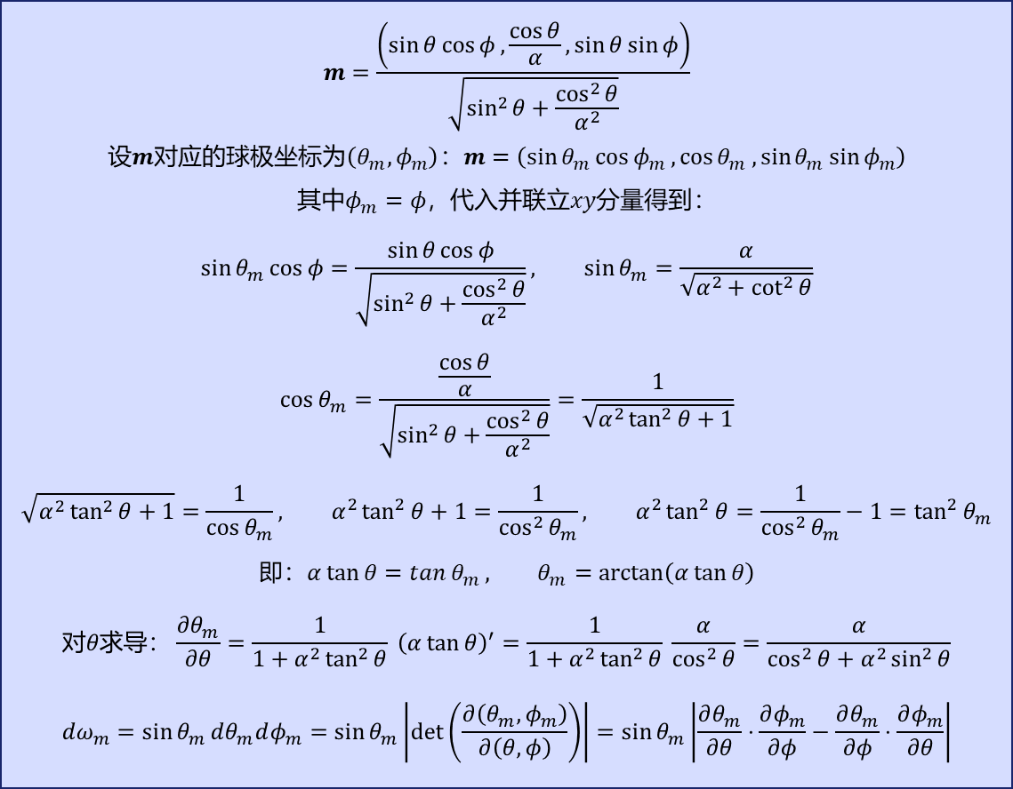
$D\left(m\right)$ 公式推导
$$m=\frac{\left(\sin{θ}\cos{φ},\frac{\cos{θ}}{α},\sin{θ}\sin{φ}\right)}{\sqrt{\sin^{2}{θ}+\frac{\cos^{2}{θ}}{α^{2}}}}$$
$$设m对应的球极坐标为\left(θ_{m},φ_{m}\right)：m=\left(\sin{θ_{m}}\cos{φ_{m}},\cos{θ_{m}},\sin{θ_{m}}\sin{φ_{m}}\right)$$
$$其中φ_{m}=φ，代入并联立xy分量得到：$$
$$\sin{θ_{m}}\cos{φ}=\frac{\sin{θ}\cos{φ}}{\sqrt{\sin^{2}{θ}+\frac{\cos^{2}{θ}}{α^{2}}}}, \sin{θ_{m}}=\frac{α}{\sqrt{α^{2}+\cot^{2}{θ}}}$$
$$\cos{θ_{m}}=\frac{\frac{\cos{θ}}{α}}{\sqrt{\sin^{2}{θ}+\frac{\cos^{2}{θ}}{α^{2}}}}=\frac{1}{\sqrt{α^{2}\tan^{2}{θ}+1}}$$
$$\sqrt{α^{2}\tan^{2}{θ}+1}=\frac{1}{\cos{θ_{m}}}, α^{2}\tan^{2}{θ}+1=\frac{1}{\cos^{2}{θ_{m}}}, α^{2}\tan^{2}{θ}=\frac{1}{\cos^{2}{θ_{m}}}−1=\tan^{2}{θ_{m}}$$
$$即：α\tan{θ}=\tan{θ_{m}}, θ_{m}=\arctan\left(α\tan{θ}\right)$$
$$对θ求导：\frac{∂θ_{m}}{∂θ}=\frac{1}{1+α^{2}\tan^{2}{θ}} {\left(α\tan{θ}\right)}^{′}=\frac{1}{1+α^{2}\tan^{2}{θ}} \frac{α}{\cos^{2}{θ}}=\frac{α}{\cos^{2}{θ}+α^{2}\sin^{2}{θ}}$$
$$dω_{m}=\sin{θ_{m}}dθ_{m}dφ_{m}=\sin{θ_{m}}\left|\det\left(\frac{∂\left(θ_{m},φ_{m}\right)}{∂\left(θ,φ\right)}\right)\right|dθdφ=\sin{θ_{m}}\left|\frac{∂θ_{m}}{∂θ}⋅\frac{∂φ_{m}}{∂φ}−\frac{∂θ_{m}}{∂φ}⋅\frac{∂φ_{m}}{∂θ}\right|dθdφ$$
$$y$$
$$θ_{m}$$
$$m$$
$$α$$
$$θ$$
$$r$$
$$−1$$
$$1$$
$$x$$

Slide 35

$D\left(m\right)$ 公式推导
$$\sin{θ_{m}}=\frac{α}{\sqrt{α^{2}+\cot^{2}{θ}}}, \frac{∂θ_{m}}{∂θ}=\frac{α}{\cos^{2}{θ}+α^{2}\sin^{2}{θ}}, \frac{∂φ_{m}}{∂φ}=1, \frac{∂θ_{m}}{∂φ}=\frac{∂φ_{m}}{∂θ}=0$$
$$dω_{m}=\sin{θ_{m}}dθ_{m}dφ_{m}=\sin{θ_{m}}\left|\det\left(\frac{∂\left(θ_{m},φ_{m}\right)}{∂\left(θ,φ\right)}\right)\right|dθdφ=\sin{θ_{m}}\left|\frac{∂θ_{m}}{∂θ}⋅\frac{∂φ_{m}}{∂φ}−\frac{∂θ_{m}}{∂φ}⋅\frac{∂φ_{m}}{∂θ}\right|dθdφ$$
$$=\frac{α}{\sqrt{α^{2}+\cot^{2}{θ}}} \frac{α}{\cos^{2}{θ}+α^{2}\sin^{2}{θ}}dθdφ=\frac{α^{2}}{\left(\cos^{2}{θ}+α^{2}\sin^{2}{θ}\right)\sqrt{α^{2}+\cot^{2}{θ}}}dθdφ$$
$$dA=\sin{θ}\sqrt{α^{2}\sin^{2}{θ}+\cos^{2}{θ}}dθdφ, A_{M}=π$$
$$D\left(m\right)=\frac{dA}{A_{M} dω_{m}}=\frac{\sin{θ}\sqrt{α^{2}\sin^{2}{θ}+\cos^{2}{θ}}dθdφ}{π\frac{α^{2}}{\left(\cos^{2}{θ}+α^{2}\sin^{2}{θ}\right)\sqrt{α^{2}+\cot^{2}{θ}}}dθdφ }=\frac{\sin{θ}\sqrt{α^{2}\sin^{2}{θ}+\cos^{2}{θ}}\left(\cos^{2}{θ}+α^{2}\sin^{2}{θ}\right)\sqrt{α^{2}+\cot^{2}{θ}}}{πα^{2}}=\frac{\sqrt{α^{2}\sin^{2}{θ}+\cos^{2}{θ}}\left(\cos^{2}{θ}+α^{2}\sin^{2}{θ}\right)\sqrt{α^{2}\sin^{2}{θ}+\cos^{2}{θ}}}{πα^{2}}=\frac{{\left(\cos^{2}{θ}+α^{2}\sin^{2}{θ}\right)}^{2}}{πα^{2}}$$
$$\cos{θ_{m}}=\frac{cos θ}{\sqrt{α^{2}\sin^{2}{θ}+\cos^{2}{θ}}}, α^{2}\sin^{2}{θ}+\cos^{2}{θ}=\frac{\cos^{2}{θ}}{\cos^{2}{θ_{m}}}$$
$$D\left(m\right)=\frac{\cos^{4}{θ}}{πα^{2}\cos^{4}{θ_{m}}}$$
$$y$$
$$θ_{m}$$
$$m$$
$$α$$
$$θ$$
$$r$$
$$−1$$
$$1$$
$$x$$

Slide 36

$D\left(m\right)$ 公式推导
$$\cos{θ_{m}}=\frac{cos θ}{\sqrt{α^{2}\sin^{2}{θ}+\cos^{2}{θ}}}, α^{2}\sin^{2}{θ}+\cos^{2}{θ}=\frac{\cos^{2}{θ}}{\cos^{2}{θ_{m}}}$$
$$D\left(m\right)=\frac{\cos^{4}{θ}}{πα^{2}\cos^{4}{θ_{m}}}$$
$$\frac{\cos^{2}{θ}}{\cos^{2}{θ_{m}}}=α^{2}\sin^{2}{θ}+\cos^{2}{θ}=α^{2}\left(1−\cos^{2}{θ}\right)+\cos^{2}{θ}=α^{2}+\left(1−α^{2}\right)\cos^{2}{θ}$$
$$\frac{1}{\cos^{2}{θ_{m}}}=\frac{α^{2}}{\cos^{2}{θ}}+\left(1−α^{2}\right), \frac{\frac{1}{\cos^{2}{θ_{m}}}−\left(1−α^{2}\right)}{α^{2}}=\frac{1}{\cos^{2}{θ}}$$
$$\cos^{2}{θ}=\frac{α^{2}}{\frac{1}{\cos^{2}{θ_{m}}}−\left(1−α^{2}\right)}=\frac{α^{2}\cos^{2}{θ_{m}}}{1−\left(1−α^{2}\right)\cos^{2}{θ_{m}}}=\frac{α^{2}\cos^{2}{θ_{m}}}{1−\cos^{2}{θ_{m}}+α^{2}\cos^{2}{θ_{m}}}=\frac{α^{2}\cos^{2}{θ_{m}}}{\sin^{2}{θ_{m}}+α^{2}\cos^{2}{θ_{m}}}$$
$$\cos^{4}{θ}=\frac{α^{4}\cos^{4}{θ_{m}}}{{\left(\sin^{2}{θ_{m}}+α^{2}\cos^{2}{θ_{m}}\right)}^{2}}$$
$$D\left(m\right)=\frac{1}{πα^{2}\cos^{4}{θ_{m}}} \frac{α^{4}\cos^{4}{θ_{m}}}{{\left(\sin^{2}{θ_{m}}+α^{2}\cos^{2}{θ_{m}}\right)}^{2}}=\frac{α^{2}}{{π\left(\sin^{2}{θ_{m}}+α^{2}\cos^{2}{θ_{m}}\right)}^{2}}$$
$$D\left(m\right)=\frac{α^{2}}{{π\cos^{4}{θ_{m}}\left(α^{2}+\tan^{2}{θ_{m}}\right)}^{2}}$$
$$y$$
$$θ_{m}$$
$$m$$
$$α$$
$$θ$$
$$r$$
$$−1$$
$$1$$
$$x$$

Slide 37

$G_{1}\left(o,m\right)$ 公式推导
$$G_{1}^{dist}\left(o\right)=\frac{\left|o⋅g\right|}{\int_{H^{2}}{D\left(m\right) \left\langle o^{+},m\right\rangle dω_{m}}}, G_{1}^{dist}\left(o\right)\int_{H^{2}}{D\left(m\right) \left\langle o^{+},m\right\rangle dω_{m}}=\left|o⋅g\right|, \int_{H^{2}}^{ }{D\left(m\right) \left(m·g\right) dω_{m}}=1$$
$$将D\left(m\right) 从法向量\text{空间}转换到微面\text{斜率空间}可以方便计算积分，法向量空间与微面斜率空间的转换关系如下\text{：}$$
$$m=\left(m_{x},m_{y},m_{z}\right), \tilde{\text{m}}=\left({\tilde{\text{m}}}_{x},{\tilde{\text{m}}}_{z}\right)=T\left(m\right)=\left(\frac{−m_{x}}{m_{y}},\frac{−m_{z}}{m_{y}}\right), m=T^{−1}\left(\tilde{m}\right)=\frac{\left(−{\tilde{m}}_{x},1,−{\tilde{m}}_{z}\right)}{\sqrt{{\tilde{m}}_{x}^{2}+1+{\tilde{m}}_{z}^{2}}}, \sqrt{{\tilde{m}}_{x}^{2}+1+{\tilde{m}}_{z}^{2}}=\frac{1}{m_{y}}$$
$$P^{22}\left(\tilde{m}\right)为斜率空间下的法线分布函数，不同的是，P^{22}\left(\tilde{m}\right)在其域上的积分为1：$$
$$\int_{H^{2}}{D\left(m\right) \left(m⋅g\right) dω_{m}}=1, \int_{−∞}^{+∞}{\int_{−∞}^{+∞}{P^{22}\left(\tilde{m}\right) d\tilde{m}}}=1$$
$$所以：P^{22}\left(\tilde{m}\right) d\tilde{m}=D\left(m\right) \left(m⋅g\right) dω_{m}$$
$$D\left(m\right) \left\langle o^{+},m\right\rangle dω_{m}=\frac{\left\langle o^{+},T^{−1}\left(\tilde{m}\right)\right\rangle }{T^{−1}\left(\tilde{m}\right)⋅g}P^{22}\left(\tilde{m}\right) d\tilde{m}, \int_{H^{2}}{D\left(m\right) \left\langle o^{+},m\right\rangle dω_{m}}=\int_{−∞}^{+∞}{\int_{−∞}^{+∞}{\frac{\left\langle o^{+},T^{−1}\left(\tilde{m}\right)\right\rangle }{T^{−1}\left(\tilde{m}\right)⋅g}P^{22}\left(\tilde{m}\right) d\tilde{m}}}$$
$$g=\left(0,1,0\right), T^{−1}\left(\tilde{m}\right)⋅g=\frac{1}{\sqrt{{\tilde{m}}_{x}^{2}+1+{\tilde{m}}_{z}^{2}}}, \left\langle o^{+},T^{−1}\left(\tilde{m}\right)\right\rangle =X^{+}\left(−o_{x}^{+}{\tilde{m}}_{x}+o_{y}^{+}−o_{z}^{+}{\tilde{m}}_{z}\right) \left(−o_{x}^{+}{\tilde{m}}_{x}+o_{y}^{+}−o_{z}^{+}{\tilde{m}}_{z}\right)\frac{1}{\sqrt{{\tilde{m}}_{x}^{2}+1+{\tilde{m}}_{z}^{2}}}$$
$$代入后得到：\int_{H^{2}}{D\left(m\right) \left\langle o^{+},m\right\rangle dω_{m}}=\int_{−∞}^{+∞}{\int_{−∞}^{+∞}{X^{+}\left(−o_{x}^{+}{\tilde{m}}_{x}+o_{y}^{+}−o_{z}^{+}{\tilde{m}}_{z}\right) \left(−o_{x}^{+}{\tilde{m}}_{x}+o_{y}^{+}−o_{z}^{+}{\tilde{m}}_{z}\right) P^{22}\left(\tilde{m}\right) d\tilde{m}}}$$

Slide 38

$G_{1}\left(o,m\right)$ 公式推导
$$\int_{H^{2}}{D\left(m\right) \left\langle o^{+},m\right\rangle dω_{m}}=\int_{−∞}^{+∞}{\int_{−∞}^{+∞}{X^{+}\left(−o_{x}^{+}{\tilde{m}}_{x}+o_{y}^{+}−o_{z}^{+}{\tilde{m}}_{z}\right) \left(−o_{x}^{+}{\tilde{m}}_{x}+o_{y}^{+}−o_{z}^{+}{\tilde{m}}_{z}\right) P^{22}\left(\tilde{m}\right) d\tilde{m}}}$$
$$为方便计算，且不丢失通用性，我们假设o^{+}在xy平面上，即o^{+}=\left(\sin{θ_{o}^{+}},\cos{θ_{o}^{+}},0\right), θ_{o}^{+}为o^{+}与g的夹角, θ_{o}^{+}∈\left(0,\frac{π}{2}\right)$$
$$\int_{H^{2}}{D\left(m\right) \left\langle o^{+},m\right\rangle dω_{m}}=\int_{−∞}^{+∞}{\int_{−∞}^{+∞}{X^{+}\left(−\sin{θ_{o}^{+}}{\tilde{m}}_{x}+\cos{θ_{o}^{+}}\right) \left(−\sin{θ_{o}^{+}}{\tilde{m}}_{x}+\cos{θ_{o}^{+}}\right) P^{22}\left({\tilde{m}}_{x},{\tilde{m}}_{z}\right) d{\tilde{m}}_{z}}d{\tilde{m}}_{x}}=\int_{−∞}^{+∞}{X^{+}\left(−\sin{θ_{o}^{+}}{\tilde{m}}_{x}+\cos{θ_{o}^{+}}\right) \left(−\sin{θ_{o}^{+}}{\tilde{m}}_{x}+\cos{θ_{o}^{+}}\right)\left(\int_{−∞}^{+∞}{ P^{22}\left({\tilde{m}}_{x},{\tilde{m}}_{z}\right) d{\tilde{m}}_{z}}\right)d{\tilde{m}}_{x}}=\int_{−∞}^{+∞}{X^{+}\left(−\sin{θ_{o}^{+}}{\tilde{m}}_{x}+\cos{θ_{o}^{+}}\right) \left(−\sin{θ_{o}^{+}}{\tilde{m}}_{x}+\cos{θ_{o}^{+}}\right) P^{2−}\left({\tilde{m}}_{x}\right) d{\tilde{m}}_{x}}$$
$$注意到：−\sin{θ_{o}^{+}}{\tilde{m}}_{x}+\cos{θ_{o}^{+}}>0 ⇒ {\tilde{m}}_{x}<\cot{θ_{o}^{+}}$$
$$所以：\int_{−∞}^{+∞}{X^{+}\left(−\sin{θ_{o}^{+}}{\tilde{m}}_{x}+\cos{θ_{o}^{+}}\right) \left(−\sin{θ_{o}^{+}}{\tilde{m}}_{x}+\cos{θ_{o}^{+}}\right) P^{2−}\left({\tilde{m}}_{x}\right) d{\tilde{m}}_{x}}=\int_{−∞}^{\cot{θ_{o}^{+}}}{\left(−\sin{θ_{o}^{+}}{\tilde{m}}_{x}+\cos{θ_{o}^{+}}\right) P^{2−}\left({\tilde{m}}_{x}\right) d{\tilde{m}}_{x}}$$
$$G_{1}^{dist}\left(o\right)\int_{H^{2}}{D\left(m\right) \left\langle o^{+},m\right\rangle dω_{m}}=\left|o⋅g\right|, G_{1}^{dist}\left(o\right)\int_{−∞}^{\cot{θ_{o}^{+}}}{\left(−\sin{θ_{o}^{+}}{\tilde{m}}_{x}+\cos{θ_{o}^{+}}\right) P^{2−}\left({\tilde{m}}_{x}\right) d{\tilde{m}}_{x}}=\cos{θ_{o}^{+}}$$
$$两边同除\sin{θ_{o}^{+}}：G_{1}^{dist}\left(o\right)\int_{−∞}^{\cot{θ_{o}^{+}}}{\left(−{\tilde{m}}_{x}+\cot{θ_{o}^{+}}\right) P^{2−}\left({\tilde{m}}_{x}\right) d{\tilde{m}}_{x}}=\cot{θ_{o}^{+}}$$

Slide 39

$G_{1}\left(o,m\right)$ 公式推导
$$G_{1}^{dist}\left(o\right)\int_{−∞}^{\cot{θ_{o}^{+}}}{\left(−{\tilde{m}}_{x}+\cot{θ_{o}^{+}}\right) P^{2−}\left({\tilde{m}}_{x}\right) d{\tilde{m}}_{x}}=\cot{θ_{o}^{+}}$$
$$因为微面法线是各向同性的\left(法线分布与方向角φ无关，仅与极角θ有关\right)，所以P^{2−}\left({\tilde{m}}_{x}\right)=P^{2−}\left(−{\tilde{m}}_{x}\right)，\int_{−∞}^{+∞}{{\tilde{m}}_{x} P^{2−}\left({\tilde{m}}_{x}\right) d{\tilde{m}}_{x}}=0$$
$$G_{1}^{dist}\left(o\right)\int_{−∞}^{+∞}{{\tilde{m}}_{x} P^{2−}\left({\tilde{m}}_{x}\right) d{\tilde{m}}_{x}}+G_{1}^{dist}\left(o\right)\int_{−∞}^{\cot{θ_{o}^{+}}}{\left(−{\tilde{m}}_{x}+\cot{θ_{o}^{+}}\right) P^{2−}\left({\tilde{m}}_{x}\right) d{\tilde{m}}_{x}}=\cot{θ_{o}^{+}}=\left(1−G_{1}^{dist}\left(o\right)\right)\cot{θ_{o}^{+}}+G_{1}^{dist}\left(o\right)\cot{θ_{o}^{+}}$$
$$\left(1−G_{1}^{dist}\left(o\right)\right)\cot{θ_{o}^{+}}=G_{1}^{dist}\left(o\right)\int_{−∞}^{+∞}{{\tilde{m}}_{x} P^{2−}\left({\tilde{m}}_{x}\right) d{\tilde{m}}_{x}}+G_{1}^{dist}\left(o\right)\int_{−∞}^{\cot{θ_{o}^{+}}}{\left(−{\tilde{m}}_{x}+\cot{θ_{o}^{+}}\right) P^{2−}\left({\tilde{m}}_{x}\right) d{\tilde{m}}_{x}}−G_{1}^{dist}\left(o\right)\cot{θ_{o}^{+}}$$
$$因为P^{22}\left(\tilde{m}\right)积分为1，所以：\int_{−∞}^{+∞}{P^{2−}\left({\tilde{m}}_{x}\right) d{\tilde{m}}_{x}}=1, \cot{θ_{o}^{+}}=\int_{−∞}^{+∞}{\cot{θ_{o}^{+}}P^{2−}\left({\tilde{m}}_{x}\right) d{\tilde{m}}_{x}}$$
$$\left(1−G_{1}^{dist}\left(o\right)\right)\cot{θ_{o}^{+}}=G_{1}^{dist}\left(o\right)\int_{−∞}^{+∞}{{\tilde{m}}_{x} P^{2−}\left({\tilde{m}}_{x}\right) d{\tilde{m}}_{x}}+G_{1}^{dist}\left(o\right)\int_{−∞}^{\cot{θ_{o}^{+}}}{\left(−{\tilde{m}}_{x}+\cot{θ_{o}^{+}}\right) P^{2−}\left({\tilde{m}}_{x}\right) d{\tilde{m}}_{x}}−G_{1}^{dist}\left(o\right)\int_{−∞}^{+∞}{\cot{θ_{o}^{+}}P^{2−}\left({\tilde{m}}_{x}\right) d{\tilde{m}}_{x}} \\ =G_{1}^{dist}\left(o\right)\left(\int_{−∞}^{+∞}{{\tilde{m}}_{x} P^{2−}\left({\tilde{m}}_{x}\right) d{\tilde{m}}_{x}}−\int_{−∞}^{\cot{θ_{o}^{+}}}{{\tilde{m}}_{x} P^{2−}\left({\tilde{m}}_{x}\right) d{\tilde{m}}_{x}}\right)+G_{1}^{dist}\left(o\right)\left(\int_{−∞}^{\cot{θ_{o}^{+}}}{\cot{θ_{o}^{+}}P^{2−}\left({\tilde{m}}_{x}\right) d{\tilde{m}}_{x}}−\int_{−∞}^{+∞}{\cot{θ_{o}^{+}}P^{2−}\left({\tilde{m}}_{x}\right) d{\tilde{m}}_{x}}\right) \\ =G_{1}^{dist}\left(o\right)\int_{\cot{θ_{o}^{+}}}^{+∞}{{\tilde{m}}_{x} P^{2−}\left({\tilde{m}}_{x}\right) d{\tilde{m}}_{x}}−G_{1}^{dist}\left(o\right)\int_{\cot{θ_{o}^{+}}}^{+∞}{\cot{θ_{o}^{+}}P^{2−}\left({\tilde{m}}_{x}\right) d{\tilde{m}}_{x}} \\ =G_{1}^{dist}\left(o\right)\int_{\cot{θ_{o}^{+}}}^{+∞}{\left({\tilde{m}}_{x}−\cot{θ_{o}^{+}}\right) P^{2−}\left({\tilde{m}}_{x}\right) d{\tilde{m}}_{x}}$$

Slide 40

$G_{1}\left(o,m\right)$ 公式推导
$$\left(1−G_{1}^{dist}\left(o\right)\right)\cot{θ_{o}^{+}}=G_{1}^{dist}\left(o\right)\int_{\cot{θ_{o}^{+}}}^{+∞}{\left({\tilde{m}}_{x}−\cot{θ_{o}^{+}}\right) P^{2−}\left({\tilde{m}}_{x}\right) d{\tilde{m}}_{x}}$$
$$\frac{1−G_{1}^{dist}\left(o\right)}{G_{1}^{dist}\left(o\right)}=\frac{1}{\cot{θ_{o}^{+}}}\int_{\cot{θ_{o}^{+}}}^{+∞}{\left({\tilde{m}}_{x}−\cot{θ_{o}^{+}}\right) P^{2−}\left({\tilde{m}}_{x}\right) d{\tilde{m}}_{x}}$$
$$令Λ\left(o\right)=\frac{1}{\cot{θ_{o}^{+}}}\int_{\cot{θ_{o}^{+}}}^{+∞}{\left({\tilde{m}}_{x}−\cot{θ_{o}^{+}}\right) P^{2−}\left({\tilde{m}}_{x}\right) d{\tilde{m}}_{x}}, θ_{o}^{+}为o^{+}与g的夹角$$
$$\frac{1−G_{1}^{dist}\left(o\right)}{G_{1}^{dist}\left(o\right)}=Λ\left(o\right)$$
$$1+\frac{1−G_{1}^{dist}\left(o\right)}{G_{1}^{dist}\left(o\right)}=1+Λ\left(o\right)$$
$$\frac{1}{G_{1}^{dist}\left(o\right)}=1+Λ\left(o\right)$$
$$G_{1}^{dist}\left(o\right)=\frac{1}{1+Λ\left(o\right)}$$
$$G_{1}\left(o,m\right)=G_{1}^{local}\left(o,m\right) G_{1}^{dist}\left(o\right), G_{1}^{local}\left(o,m\right)=X^{+}\left(o^{+}⋅m\right)$$
$$G_{1}\left(o,m\right)=X^{+}\left(o^{+}⋅m\right) \frac{1}{1+Λ\left(o\right)}$$

Slide 41

GGX $Λ\left(o\right)$ 公式推导
$$Λ\left(o\right)=\frac{1}{\cot{θ_{o}^{+}}}\int_{\cot{θ_{o}^{+}}}^{+∞}{\left({\tilde{m}}_{x}−\cot{θ_{o}^{+}}\right) P^{2−}\left({\tilde{m}}_{x}\right) d{\tilde{m}}_{x}}, θ_{o}^{+}为o^{+}与g的夹角$$
$$P^{2−}\left({\tilde{m}}_{x}\right)=\int_{−∞}^{+∞}{ P^{22}\left({\tilde{m}}_{x},{\tilde{m}}_{z}\right) d{\tilde{m}}_{z}}$$
$$P^{22}\left(\tilde{m}\right) d\tilde{m}=D\left(m\right) \left(m⋅g\right) dω_{m}$$
$$P^{22}\left(\tilde{m}\right) d{\tilde{m}}_{x}d{\tilde{m}}_{z}=D\left(m\right) \left(m⋅g\right)\sin{θ_{m}}dθ_{m}dφ_{m}$$
$$P^{22}\left(\tilde{m}\right)\left|\det\left(\frac{∂({\tilde{m}}_{x},{\tilde{m}}_{z})}{∂(θ_{m},φ_{m}) }\right)\right|=D\left(m\right) \left(m⋅g\right)\sin{θ_{m}}$$
$$\left|\det\left(\frac{∂({\tilde{m}}_{x},{\tilde{m}}_{z})}{∂(θ_{m},φ_{m}) }\right)\right|=\left\|\begin{matrix}\frac{∂{\tilde{m}}_{x}}{∂θ_{m}} & \frac{∂{\tilde{m}}_{x}}{∂φ_{m}} \\ \frac{∂{\tilde{m}}_{z}}{∂θ_{m}} & \frac{∂{\tilde{m}}_{z}}{∂φ_{m}}\end{matrix}\right\|=\left|\frac{∂{\tilde{m}}_{x}}{∂θ_{m}}⋅\frac{∂{\tilde{m}}_{z}}{∂φ_{m}}−\frac{∂{\tilde{m}}_{x}}{∂φ_{m}}⋅\frac{∂{\tilde{m}}_{z}}{∂θ_{m}}\right|$$
$$m=\left(\sin{θ_{m}}\cos{φ_{m}},\cos{θ_{m}},\sin{θ_{m}}\sin{φ_{m}}\right), \tilde{m}=\left(\frac{−m_{x}}{m_{y}},\frac{−m_{z}}{m_{y}}\right)=\left(−\frac{\sin{θ_{m}}\cos{φ_{m}}}{\cos{θ_{m}}},−\frac{\sin{θ_{m}}\sin{φ_{m}}}{\cos{θ_{m}}}\right)=\left(−\tan{θ_{m}}\cos{φ_{m}},−\tan{θ_{m}}\sin{φ_{m}}\right)$$
$$\frac{∂{\tilde{m}}_{x}}{∂θ_{m}}=−\frac{\cos{φ_{m}}}{\cos^{2}{θ_{m}}}, \frac{∂{\tilde{m}}_{x}}{∂φ_{m}}=\tan{θ_{m}}\sin{φ_{m}}, \frac{∂{\tilde{m}}_{z}}{∂θ_{m}}=−\frac{\sin{φ_{m}}}{\cos^{2}{θ_{m}}}, \frac{∂{\tilde{m}}_{z}}{∂φ_{m}}=−\tan{θ_{m}}\cos{φ_{m}}$$
$$\left|\det\left(\frac{∂({\tilde{m}}_{x},{\tilde{m}}_{z})}{∂(θ_{m},φ_{m}) }\right)\right|=\left|\left(−\frac{\cos{φ_{m}}}{\cos^{2}{θ_{m}}}\right)⋅\left(−\tan{θ_{m}}\cos{φ_{m}}\right)−\tan{θ_{m}}\sin{φ_{m}}⋅\left(−\frac{\sin{φ_{m}}}{\cos^{2}{θ_{m}}}\right)\right|=\left|\frac{\tan{θ_{m}}}{\cos^{2}{θ_{m}}}\left(\cos^{2}{φ_{m}}+\sin^{2}{φ_{m}}\right)\right|=\frac{\sin{θ_{m}}}{\cos^{3}{θ_{m}}}$$

Slide 42

GGX $Λ\left(o\right)$ 公式推导
$$P^{22}\left(\tilde{m}\right)\left|\det\left(\frac{∂({\tilde{m}}_{x},{\tilde{m}}_{z})}{∂(θ_{m},φ_{m}) }\right)\right|=D\left(m\right) \left(m⋅g\right)\sin{θ_{m}}, \left|\det\left(\frac{∂({\tilde{m}}_{x},{\tilde{m}}_{z})}{∂(θ_{m},φ_{m}) }\right)\right|=\frac{\sin{θ_{m}}}{\cos^{3}{θ_{m}}}, D\left(m\right)=\frac{α^{2}}{{π\cos^{4}{θ_{m}}\left(α^{2}+\tan^{2}{θ_{m}}\right)}^{2}}$$
$$P^{22}\left(\tilde{m}\right)\frac{\sin{θ_{m}}}{\cos^{3}{θ_{m}}}=D\left(m\right)\cos{θ_{m}}\sin{θ_{m}}, P^{22}\left(\tilde{m}\right)=D\left(m\right)\cos^{4}{θ_{m}}=\frac{α^{2}}{{π \left(α^{2}+\tan^{2}{θ_{m}}\right)}^{2}}$$
$$\tilde{m}=\left(\frac{−m_{x}}{m_{y}},\frac{−m_{z}}{m_{y}}\right), \tan{θ_{m}}=\frac{\sqrt{m_{x}^{2}+m_{z}^{2}}}{m_{y}}=\sqrt{{\tilde{m}}_{x}^{2}+{\tilde{m}}_{z}^{2}}, P^{22}\left(\tilde{m}\right)=\frac{α^{2}}{{π \left(α^{2}+{\tilde{m}}_{x}^{2}+{\tilde{m}}_{z}^{2}\right)}^{2}}$$
$$P^{2−}\left({\tilde{m}}_{x}\right)=\int_{−∞}^{+∞}{ P^{22}\left({\tilde{m}}_{x},{\tilde{m}}_{z}\right) d{\tilde{m}}_{z}}=\int_{−∞}^{+∞}{\frac{α^{2}}{{π \left(α^{2}+{\tilde{m}}_{x}^{2}+{\tilde{m}}_{z}^{2}\right)}^{2}}d{\tilde{m}}_{z}}$$
$$令a^{2}=α^{2}+{\tilde{m}}_{x}^{2}, 令{\tilde{m}}_{z}=a\tan{β}, d{\tilde{m}}_{z}=\frac{a}{\cos^{2}{β}}dβ$$
$$P^{2−}\left({\tilde{m}}_{x}\right)=\frac{α^{2}}{π}\int_{−\frac{π}{2}}^{\frac{π}{2}}{\frac{1}{{\left(a^{2}+a^{2}\tan^{2}{β}\right)}^{2}}\frac{a}{\cos^{2}{β}}dβ}=\frac{α^{2}}{π}\int_{−\frac{π}{2}}^{\frac{π}{2}}{\frac{1}{{a^{4}\left(1+\tan^{2}{β}\right)}^{2}}\frac{a}{\cos^{2}{β}}dβ}=\frac{α^{2}}{a^{3}π}\int_{−\frac{π}{2}}^{\frac{π}{2}}{\frac{1}{{\left(\frac{\sin^{2}{β}+\cos^{2}{β}}{\cos^{2}{β}}\right)}^{2}}\frac{1}{\cos^{2}{β}}dβ}=\frac{α^{2}}{a^{3}π}\int_{−\frac{π}{2}}^{\frac{π}{2}}{\frac{1}{\frac{1}{\cos^{4}{β}}}\frac{1}{\cos^{2}{β}}dβ}=\frac{α^{2}}{a^{3}π}\int_{−\frac{π}{2}}^{\frac{π}{2}}{\cos^{2}{β}dβ}=\frac{α^{2}}{a^{3}π}\int_{−\frac{π}{2}}^{\frac{π}{2}}{\frac{\cos{2β}+1}{2}dβ}=\frac{α^{2}}{a^{3}π}\int_{−\frac{π}{2}}^{\frac{π}{2}}{\frac{\cos{2β}+1}{4}d2β}=\frac{α^{2}}{4a^{3}π}\left(2β−\sin{2β}\right){\left.​\right|}_{−\frac{π}{2}}^{\frac{π}{2}}=\frac{α^{2}}{4a^{3}π}\left(π−0−\left(−π−0\right)\right)=\frac{α^{2}}{2a^{3}}=\frac{α^{2}}{2{\sqrt{α^{2}+{\tilde{m}}_{x}^{2}}}^{3}}$$

Slide 43

GGX $Λ\left(o\right)$ 公式推导
$$P^{2−}\left({\tilde{m}}_{x}\right)=\frac{α^{2}}{2{\sqrt{α^{2}+{\tilde{m}}_{x}^{2}}}^{3}}, Λ\left(o\right)=\frac{1}{\cot{θ_{o}^{+}}}\int_{\cot{θ_{o}^{+}}}^{+∞}{\left({\tilde{m}}_{x}−\cot{θ_{o}^{+}}\right) P^{2−}\left({\tilde{m}}_{x}\right) d{\tilde{m}}_{x}}, θ_{o}^{+}为o^{+}与g的夹角$$
$$Λ\left(o\right)=\frac{1}{\cot{θ_{o}^{+}}}\int_{\cot{θ_{o}^{+}}}^{+∞}{\left({\tilde{m}}_{x}−\cot{θ_{o}^{+}}\right) \frac{α^{2}}{2{\sqrt{α^{2}+{\tilde{m}}_{x}^{2}}}^{3}} d{\tilde{m}}_{x}}, 令{\tilde{m}}_{x}=α\tan{γ},d{\tilde{m}}_{x}=\frac{α}{\cos^{2}{γ}}dγ, γ∈\left(0,\frac{π}{2}\right), 令μ=\arctan\left(\frac{\cot{θ_{o}^{+}}}{α}\right)$$
$$Λ\left(o\right)=\frac{1}{\cot{θ_{o}^{+}}}\int_{μ}^{\frac{π}{2}}{\left(α\tan{γ}−\cot{θ_{o}^{+}}\right) \frac{α^{2}}{2{\sqrt{α^{2}+α^{2}\tan^{2}{γ}}}^{3}} \frac{α}{\cos^{2}{γ}}dγ}=\frac{1}{\cot{θ_{o}^{+}}}\int_{μ}^{\frac{π}{2}}{\left(α\tan{γ}−\cot{θ_{o}^{+}}\right) \frac{α^{3}}{2α^{3}{\sqrt{1+\tan^{2}{γ}}}^{3}} \frac{1}{\cos^{2}{γ}}dγ}=\frac{1}{2\cot{θ_{o}^{+}}}\int_{μ}^{\frac{π}{2}}{\frac{\left(α\tan{γ}−\cot{θ_{o}^{+}}\right)}{\frac{1}{\cos^{3}{γ}}} \frac{1}{\cos^{2}{γ}}dγ}=\frac{1}{2\cot{θ_{o}^{+}}}\int_{μ}^{\frac{π}{2}}{\left(α\tan{γ}−\cot{θ_{o}^{+}}\right)\cos{γ}dγ}=\frac{1}{2\cot{θ_{o}^{+}}}\left(\int_{μ}^{\frac{π}{2}}{α\sin{γ}dγ}−\int_{μ}^{\frac{π}{2}}{\cot{θ_{o}^{+}}\cos{γ}dγ}\right)=\frac{1}{2\cot{θ_{o}^{+}}}\left(\left(−α\cos{γ}\right){\left.​\right|}_{μ}^{\frac{π}{2}}−\left(\cot{θ_{o}^{+}}\sin{γ}\right){\left.​\right|}_{μ}^{\frac{π}{2}}\right)=\frac{1}{2\cot{θ_{o}^{+}}}\left(α\cos{μ}−\cot{θ_{o}^{+}}\left(1−\sin{μ}\right)\right)$$
$$\tan{μ}=\frac{\cot{θ_{o}^{+}}}{α}, \sin{μ}=\frac{\cot{θ_{o}^{+}}}{\sqrt{\cot^{2}{θ_{o}^{+}}+α^{2}}}, \cos{μ}=\frac{α}{\sqrt{\cot^{2}{θ_{o}^{+}}+α^{2}}}$$

Slide 44

GGX $Λ\left(o\right)$ 公式推导
$$\tan{μ}=\frac{\cot{θ_{o}^{+}}}{α}, \sin{μ}=\frac{\cot{θ_{o}^{+}}}{\sqrt{\cot^{2}{θ_{o}^{+}}+α^{2}}}, \cos{μ}=\frac{α}{\sqrt{\cot^{2}{θ_{o}^{+}}+α^{2}}}$$
$$Λ\left(o\right)=\frac{1}{2\cot{θ_{o}^{+}}}\left(α\cos{μ}−\cot{θ_{o}}\left(1−\sin{μ}\right)\right)=\frac{1}{2\cot{θ_{o}^{+}}}\left(\frac{α^{2}}{\sqrt{\cot^{2}{θ_{o}^{+}}+α^{2}}}−\cot{θ_{o}}+\frac{\cot^{2}{θ_{o}^{+}}}{\sqrt{\cot^{2}{θ_{o}^{+}}+α^{2}}}\right)=\frac{1}{2\cot{θ_{o}^{+}}}\left(\frac{α^{2}+\cot^{2}{θ_{o}^{+}}}{\sqrt{\cot^{2}{θ_{o}^{+}}+α^{2}}}−\cot{θ_{o}^{+}}\right)=\frac{1}{2\cot{θ_{o}^{+}}}\left(\sqrt{\cot^{2}{θ_{o}^{+}}+α^{2}}−\cot{θ_{o}^{+}}\right)=\frac{\sqrt{\cot^{2}{θ_{o}^{+}}+α^{2}}−\cot{θ_{o}^{+}}}{2\cot{θ_{o}^{+}}}=\frac{\sqrt{1+\frac{α^{2}}{\cot^{2}{θ_{o}^{+}}}}−1}{2}=\frac{\sqrt{1+α^{2}\tan^{2}{θ_{o}^{+}}}−1}{2}$$
$$Λ\left(o\right)=\frac{\sqrt{1+α^{2}\tan^{2}{θ_{o}^{+}}}−1}{2}, θ_{o}^{+}为o^{+}与g的夹角$$
$$G_{1}\left(o,m\right)=X^{+}\left(o^{+}⋅m\right) \frac{1}{1+Λ\left(o\right)}=X^{+}\left(o^{+}⋅m\right) \frac{1}{1+\frac{\sqrt{1+α^{2}\tan^{2}{θ_{o}^{+}}}−1}{2}}=X^{+}\left(o^{+}⋅m\right) \frac{1}{\frac{\sqrt{1+α^{2}\tan^{2}{θ_{o}^{+}}}+1}{2}}=X^{+}\left(o^{+}⋅m\right) \frac{2}{1+\sqrt{1+α^{2}\tan^{2}{θ_{o}^{+}}}}$$

Slide 45





Smith模型下的掩蔽-阴影函数
给定入射方向$i$与观察方向$o$，对于朝向在$dω_{m}$内的微面，一部分入射光会被遮挡(在其它微面的阴影当中)，未被遮挡的入射光会在这些微面$m$上被反射，反射后的光又有一部分被掩蔽，所以我们需要同时考虑掩蔽和阴影对光线的影响。
一个最简单的想法就是：
$$G_{2}\left(i→o,m\right)=G_{1}\left(o,m\right) G_{1}\left(i,m\right)=\frac{X^{+}\left(o^{+}⋅m\right)}{1+Λ\left(o\right)}\frac{X^{+}\left(i^{+}⋅m\right)}{1+Λ\left(i\right)}$$
这种计算方式意味着掩蔽和阴影之间不存在任何关联，所以它们才可以单独计算并乘在一起，得到掩蔽-阴影函数。然而掩蔽和阴影之间总会存在一些关联，所以这种计算方式会导致函数值偏低。
事实上，掩蔽和阴影之间的关联包括：观察方向与光线方向的夹角 和 微面的高度。第一，当观察方向和光线方向大致相同时，被掩蔽的微面同样位于阴影中，所以如果用上述公式计算，就会导致$G_{2}\left(i→o,m\right)$的值偏低。第二，一个微面相对于宏观表面的高度越高，它被其它微面遮挡的概率就越小，同理，它位于其它微面的阴影中的概率也越小。因此掩蔽函数和阴影函数通过微面的高度关联在了一起。
$$o$$
$$m$$
$$i$$
方向相关性
高度相关性

Slide 46

Smith模型下的掩蔽-阴影函数（2014）
Separable Masking and Shadowing：
$$G_{2}\left(i→o,m\right)=G_{1}\left(o,m\right) G_{1}\left(i,m\right)=\frac{X^{+}\left(o^{+}⋅m\right)}{1+Λ\left(o\right)}\frac{X^{+}\left(i^{+}⋅m\right)}{1+Λ\left(i\right)}$$
Height-Correlated Masking and Shadowing：
$$G_{2}\left(i→o,m\right)=\frac{X^{+}\left(o^{+}⋅m\right) X^{+}\left(i^{+}⋅m\right)}{1+Λ\left(o\right)+Λ\left(i\right)}$$
Direction-Correlated Masking and Shadowing：
$$G_{2}\left(i→o,m\right)=λ\left(φ\right) G_{1}\left(o,m\right) G_{1}\left(i,m\right)+\left(1−λ\left(φ\right)\right)\min\left(G_{1}\left(o,m\right),G_{1}\left(i,m\right)\right)$$
$$Ginneken et al. \left(1998\right) 6 提出了λ\left(φ\right)的经验公式$$
Height-Direction-Correlated Masking and Shadowing：
$$G_{2}\left(i→o,m\right)=\frac{X^{+}\left(o^{+}⋅m\right) X^{+}\left(i^{+}⋅m\right)}{1+max\left(Λ\left(o\right),Λ\left(i\right)\right)+λ\left(i,o\right) min\left(Λ\left(o\right),Λ\left(i\right)\right)}$$
$$Ginneken et al. \left(1998\right) 6 提出了λ\left(i,o\right)的经验公式$$
$$Heitz et al. \left(2013\right) 7 提出了由 Beckmann Distribution 推导的λ\left(i,o\right)的解析近似公式。$$
——————————————————————————————————————
我们将采用Height-Correlated Masking and Shadowing，因为对于我们所使用的GGX Distribution来说，它有解析解（不包括近似或经验公式），并且相比于Separable Masking and Shadowing，在相同计算复杂度的同时，有更高的精度。
更多有关掩蔽-阴影函数的讨论，可以看Heitz (2014) 5 中的 Section 6.
$$o$$
$$m$$
$$i$$
方向相关性
高度相关性

Slide 47



$G_{2}(i→o,m)$ 公式推导
因为微面是各向同性的，所以我们可以在不丢失通用性的情况下，仅讨论微表面截面的情况。
对于微表面上一点$F$，它的高度为$ξ_{0}$，以$F$为x轴原点，与$F$横向距离为$τ$的微面 在x方向的斜率(以下统称为斜率) 为$q\left(τ\right)$， $F$处的斜率为$q_{0}$。现在从$F$处在截面内发射一条光线$v$，这条光线的斜率为$μ=\cot{θ_{v}}$，当光线前进$τ$时，光线终点的高度为$ξ_{0}+μτ$，在$τ$处微面的高度为$ξ\left(τ\right)$。
$S(ξ_{0},μ,τ)$为：高度为$ξ_{0}$的微面，向$μ$方向发射光线并前进$τ$后，光线与微表面没有相交的概率。
$S(ξ_{0},μ)$为：高度为$ξ_{0}$的微面，向$μ$方向发射光线后，光线与微表面没有相交的概率。
$$S\left(ξ_{0},μ\right)=\lim_{τ→+∞}{S\left(ξ_{0},μ,τ\right)}, G_{1}\left(o,m,ξ_{0}\right)=S\left(ξ_{0},\cot{θ_{0}}\right)=\lim_{τ→+∞}{S\left(ξ_{0},\cot{θ_{0}},τ\right)}$$
$$S\left(ξ_{0},μ,τ+Δτ\right)=S\left(ξ_{0},μ,τ\right) Q\left(Δτ | ξ_{0},μ,τ\right)$$
$Q\left(Δτ | ξ_{0},μ,τ\right)$为：当$ξ_{0},μ,τ$时，光线从$τ$前进$Δτ$后，没有与微表面相交的条件概率。
$$Q\left(Δτ | ξ_{0},μ,τ\right)=1−g\left(τ\right)Δτ$$
$g\left(τ\right)Δτ$为：当$ξ_{0},μ,τ$时，光线从$τ$前进$Δτ$后，与微表面相交的条件概率。
$$S\left(ξ_{0},μ,τ+Δτ\right)=S\left(ξ_{0},μ,τ\right) \left(1−g\left(τ\right)Δτ\right)$$
$$S\left(ξ_{0},μ,τ+Δτ\right)−S\left(ξ_{0},μ,τ\right)=−S\left(ξ_{0},μ,τ\right)g\left(τ\right)Δτ$$
$$\frac{S\left(ξ_{0},μ,τ+Δτ\right)−S\left(ξ_{0},μ,τ\right)}{Δτ}=−S\left(ξ_{0},μ,τ\right)g\left(τ\right)$$
$$F$$
Walter (2007) 2，Figure 16.
仅讨论$v$朝向微表面上方的情况，即$μ>0$

Slide 48




$G_{2}(i→o,m)$ 公式推导
$$\lim_{Δτ→0}{\frac{S\left(ξ_{0},μ,τ+Δτ\right)−S\left(ξ_{0},μ,τ\right)}{Δτ}}=\frac{dS\left(ξ_{0},μ,τ\right)}{dτ}=−S\left(ξ_{0},μ,τ\right)g\left(τ\right)$$
$$S\left(ξ_{0},μ,τ\right)=S\left(ξ_{0},μ,0\right) e^{−\int_{0}^{τ}{g\left(τ^{′}\right) dτ^{′}}}=X^{+}\left(μ−q_{0}\right) e^{−\int_{0}^{τ}{g\left(τ^{′}\right) dτ^{′}}}$$
$g\left(τ\right)Δτ$为：当$ξ_{0},μ,τ$时，光线从$τ$前进$Δτ\left(Δτ→0\right)$后，与微表面相交的条件概率：
事件A：光线在$τ$处未与微表面相交：$ξ_{0}+μτ>ξ\left(τ\right)$
事件B：光线在 $τ+Δτ$ 处已与微表面相交：$ξ_{0}+μ\left(τ+Δτ\right)<ξ\left(τ\right)+q\left(τ\right)Δτ and q(τ)>μ$
$$g\left(τ\right)Δτ=P\left(B | A\right)=\frac{P\left(A,B\right)}{P\left(A\right)}$$
$$令P_{3}\left(ξ^{′},q^{′}|F,τ\right)为：给定F，在τ处微面高为ξ^{′}且斜率为q^{′}的联合概率密度。$$
$$P\left(A\right)=\int_{−∞}^{+∞}{\int_{−∞ }^{ξ_{0}+μτ}{P_{3}\left(ξ^{′},q^{′}|F,τ\right)dξ^{′}}dq^{′}}$$
$$ξ_{0}+μ\left(τ+Δτ\right)<ξ\left(τ\right)+q\left(τ\right)Δτ ⇒\left(ξ_{0}+μτ\right)−\left(q−μ\right)Δτ<ξ\left(τ\right)$$
$$P\left(A,B\right)=\int_{μ}^{+∞}{\int_{\left(ξ_{0}+μτ\right)−\left(q−μ\right)Δτ}^{ξ_{0}+μτ}{P_{3}\left(ξ^{′},q^{′}|F,τ\right)dξ^{′}}dq^{′}}$$
$$\lim_{Δτ→0}{P\left(A,B\right)}=\lim_{Δτ→0}{\int_{μ}^{+∞}{\int_{\left(ξ_{0}+μτ\right)−\left(q−μ\right)Δτ}^{ξ_{0}+μτ}{P_{3}\left(ξ^{′},q^{′}|F,τ\right)dξ^{′}}dq^{′}}}=\lim_{Δτ→0}{\int_{μ}^{+∞}{\left(q−μ\right)Δτ P_{3}\left(ξ_{0}+μτ,q^{′}|F,τ\right)dq^{′}}}=\lim_{Δτ→0}{Δτ}\int_{μ}^{+∞}{\left(q−μ\right) P_{3}\left(ξ_{0}+μτ,q^{′}|F,τ\right)dq^{′}}$$
$$F$$
Walter (2007) 2，Figure 16.
$$μ>q_{0}$$
$$q_{0}$$
虚线：$μ<q_{0}$

Slide 49


$G_{2}(i→o,m)$ 公式推导
$$P\left(A\right)=\int_{−∞}^{+∞}{\int_{−∞ }^{ξ_{0}+μτ}{P_{3}\left(ξ^{′},q^{′}|F,τ\right)dξ^{′}}dq^{′}}$$
$$\lim_{Δτ→0}{P\left(A,B\right)}=\lim_{Δτ→0}{Δτ}\int_{μ}^{+∞}{\left(q−μ\right) P_{3}\left(ξ_{0}+μτ,q^{′}|F,τ\right)dq^{′}}$$
$$\lim_{Δτ→0}{g\left(τ\right)Δτ}=g\left(τ\right)dτ=P\left(B | A\right)=\frac{P\left(A,B\right)}{P\left(A\right)}=\frac{\int_{μ}^{+∞}{\left(q−μ\right) P_{3}\left(ξ_{0}+μτ,q^{′}|F,τ\right)dq^{′}}}{\int_{−∞}^{+∞}{\int_{−∞ }^{ξ_{0}+μτ}{P_{3}\left(ξ^{′},q^{′}|F,τ\right)dξ^{′}}dq^{′}}}dτ$$
$$P_{3}\left(ξ^{′},q^{′}|F,τ\right)为：给定F，在τ处微面高为ξ^{′}且斜率为q^{′}的联合概率密度。$$
在Smith模型下，微面的高度($ξ$)与法线朝向(微面斜率$q or {\tilde{m}}_{x}$)是两个独立的随机变量。
所以$P_{3}\left(ξ^{′},q^{′}|F,τ\right)$联合概率密度可以写成$ξ$与$q$各自的概率密度的乘积：
$$P_{3}\left(ξ^{′},q^{′}|F,τ\right)=P_{1}\left(ξ^{′} | F,τ\right) P_{2} \left(q^{′} | F,τ\right)$$
其中$P_{2} \left(q^{′} | F,τ\right)$为微面在x方向的斜率概率密度函数，即：
$$P_{2} \left(q^{′} | F,τ\right)=P^{2−}\left({\tilde{m}}_{x}\right)=\int_{−∞}^{+∞}{P^{22}\left({\tilde{m}}_{x},{\tilde{m}}_{z}\right) d{\tilde{m}}_{z}}$$
$$带入后得到：g\left(τ\right)=\frac{\int_{μ}^{+∞}{\left({\tilde{m}}_{x}−μ\right) P_{1}\left(ξ_{0}+μτ | F,τ\right) P^{2−}\left({\tilde{m}}_{x}\right) d{\tilde{m}}_{x}}}{\int_{−∞}^{+∞}{\int_{−∞ }^{ξ_{0}+μτ}{P_{1}\left(ξ^{′} | F,τ\right) P^{2−}\left({\tilde{m}}_{x}\right) dξ^{′}}d{\tilde{m}}_{x}}}$$
$$F$$
Walter (2007) 2，Figure 16.

Slide 50

$G_{2}(i→o,m)$ 公式推导
$$g\left(τ\right)=\frac{\int_{μ}^{+∞}{\left({\tilde{m}}_{x}−μ\right) P_{1}\left(ξ_{0}+μτ | F,τ\right) P^{2−}\left({\tilde{m}}_{x}\right) d{\tilde{m}}_{x}}}{\int_{−∞}^{+∞}{\int_{−∞ }^{ξ_{0}+μτ}{P_{1}\left(ξ^{′} | F,τ\right) P^{2−}\left({\tilde{m}}_{x}\right) dξ^{′}}d{\tilde{m}}_{x}}}$$
$$分子：\int_{μ}^{+∞}{\left({\tilde{m}}_{x}−μ\right) P_{1}\left(ξ_{0}+μτ | F,τ\right) P^{2−}\left({\tilde{m}}_{x}\right) d{\tilde{m}}_{x}}=P_{1}\left(ξ_{0}+μτ | F,τ\right)\int_{μ}^{+∞}{\left({\tilde{m}}_{x}−μ\right) P^{2−}\left({\tilde{m}}_{x}\right) d{\tilde{m}}_{x}}$$
$$Λ\left(o\right)=\frac{1}{\cot{θ_{o}^{+}}}\int_{\cot{θ_{o}^{+}}}^{+∞}{\left({\tilde{m}}_{x}−\cot{θ_{o}^{+}}\right) P^{2−}\left({\tilde{m}}_{x}\right) d{\tilde{m}}_{x}}, θ_{o}^{+}为o^{+}与g的夹角$$
$$P_{1}\left(ξ_{0}+μτ | F,τ\right)\int_{μ}^{+∞}{\left({\tilde{m}}_{x}−μ\right) P^{2−}\left({\tilde{m}}_{x}\right) d{\tilde{m}}_{x}}=μP_{1}\left(ξ_{0}+μτ | F,τ\right) Λ\left(v\right), μ=\cot{θ_{v}}，θ_{v}为v与g的夹角(仅讨论μ>0的情况)$$
$$分母：\int_{−∞}^{+∞}{\int_{−∞ }^{ξ_{0}+μτ}{P_{1}\left(ξ^{′} | F,τ\right) P^{2−}\left({\tilde{m}}_{x}\right) dξ^{′}}d{\tilde{m}}_{x}}=\int_{−∞}^{ξ_{0}+μτ}{P_{1}\left(ξ^{′} | F,τ\right)\left(\int_{−∞ }^{+∞}{P^{2−}\left({\tilde{m}}_{x}\right) d{\tilde{m}}_{x}}\right)dξ^{′}}=\int_{−∞}^{ξ_{0}+μτ}{P_{1}\left(ξ^{′} | F,τ\right) dξ^{′}}$$
$$令f\left(h\right)=\int_{−∞}^{h}{P_{1}\left(ξ^{′} | F,τ\right) dξ^{′}}, g\left(τ\right)=\frac{μ P_{1}\left(ξ_{0}+μτ | F,τ\right) Λ\left(v\right)}{f\left(ξ_{0}+μτ\right)}$$
$$注意到f\left(h\right)为变上限积分函数，所以f^{′}\left(h\right)=P_{1}\left(h | F,τ\right), g\left(τ\right)=\frac{μ f^{′}\left(ξ_{0}+μτ\right) Λ\left(v\right)}{f\left(ξ_{0}+μτ\right)}$$

Slide 51

$G_{2}(i→o,m)$ 公式推导
$$g\left(τ\right)=\frac{μ f^{′}\left(ξ_{0}+μτ\right) Λ\left(v\right)}{f\left(ξ_{0}+μτ\right)}, μ=\cot{θ_{v}}$$
$$G_{1}\left(o,m,ξ_{0}\right)=\lim_{τ→+∞}{S\left(ξ_{0},μ,τ\right)}=X^{+}\left(μ−q_{0}\right) e^{−\int_{0}^{+∞}{g\left(τ^{′}\right) dτ^{′}}}, v=o, μ=\cot{θ_{o}}, q_{0}=\cot{θ_{m}}$$
$$\int_{0}^{+∞}{g\left(τ^{′}\right) dτ^{′}}=\int_{0}^{+∞}{\frac{μ f^{′}\left(ξ_{0}+μτ^{′}\right) Λ\left(o\right)}{f\left(ξ_{0}+μτ^{′}\right)}dτ^{′}}=μ Λ\left(o\right) \frac{1}{μ}\int_{0}^{+∞}{\frac{f^{′}\left(ξ_{0}+μτ^{′}\right)}{f\left(ξ_{0}+μτ^{′}\right)}d(ξ_{0}+μτ^{′})}=Λ\left(o\right)\ln\left(f\left(ξ_{0}+μτ^{′}\right)\right){\left.​\right|}_{0}^{+∞}$$
$$f\left(h\right)=\int_{−∞}^{h}{P_{1}\left(ξ^{′} | F,τ\right) dξ^{′}},\lim_{τ→+∞}{f\left(ξ_{0}+μτ\right)}=\lim_{h→+∞}{f\left(h\right)}=\int_{−∞}^{+∞}{P_{1}\left(ξ^{′} | F,τ\right) dξ^{′}}=1$$
$$\int_{0}^{+∞}{g\left(τ^{′}\right) dτ^{′}}=Λ\left(o\right)\ln\left(f\left(ξ_{0}+μτ^{′}\right)\right){\left.​\right|}_{0}^{+∞}=−Λ\left(o\right)\ln{f\left(ξ_{0}\right)}$$
$$G_{1}\left(o,m,ξ_{0}\right)=X^{+}\left(μ−q_{0}\right) e^{−\int_{0}^{τ}{g\left(τ^{′}\right) dτ^{′}}}=X^{+}\left(μ−q_{0}\right) e^{Λ\left(o\right)\ln{f\left(ξ_{0}\right)}}=X^{+}\left(μ−q_{0}\right) {f\left(ξ_{0}\right)}^{Λ\left(o\right)}$$
$$高度\text{平均}掩蔽函数：G_{1}\left(o,m\right)=\int_{−∞}^{+∞}{G_{1}\left(o,m,ξ^{′}\right) P_{1}\left(ξ^{′} | F,τ\right) dξ^{′}}=X^{+}\left(\cot{θ_{o}}−\cot{θ_{m}}\right)\int_{−∞}^{+∞}{{f\left(ξ^{′}\right)}^{Λ\left(o\right)}f^{′}\left(ξ^{′}\right)dξ^{′}}=X^{+}\left(o^{+}⋅m\right) \frac{1}{1+Λ\left(o\right)}\left({f\left(ξ^{′}\right)}^{Λ\left(o\right)+1}\right){\left.​\right|}_{−∞}^{+∞}=X^{+}\left(o^{+}⋅m\right)\frac{1}{1+Λ\left(o\right)}\left(1^{Λ\left(o\right)+1}−0^{Λ\left(o\right)+1}\right)=\frac{X^{+}\left(o^{+}⋅m\right)}{1+Λ\left(o\right)}$$
$$因为\text{仅讨论}o\text{朝向微表面上方的情况}，所以要求\cot{θ_{o}}−\cot{θ_{m}}>0, 即X^{+}\left(\cot{θ_{o}}−\cot{θ_{m}}\right)=X^{+}\left(o⋅m\right)$$

Slide 52

$G_{2}(i→o,m)$ 公式推导
$$ξ_{0}处微面的方向无关性掩蔽−阴影函数：G_{2}\left(i→o,m,ξ_{0}\right) \\ =G_{1}\left(o,m,ξ_{0}\right) G_{1}\left(i,m,ξ_{0}\right) \\ =X^{+}\left(\cot{θ_{o}}−\cot{θ_{m}}\right) {f\left(ξ_{0}\right)}^{Λ\left(o\right)} X^{+}\left(\cot{θ_{i}}−\cot{θ_{m}}\right) {f\left(ξ_{0}\right)}^{Λ\left(i\right)} \\ =X^{+}\left(o⋅m\right) X^{+}\left(i⋅m\right) {f\left(ξ_{0}\right)}^{Λ\left(o\right)+Λ\left(i\right)}$$
$$高度\text{平均}掩蔽−阴影函数G_{2}\left(i→o,m\right)=\int_{−∞}^{+∞}{G_{2}\left(i→o,m,ξ^{′}\right) P_{1}\left(ξ^{′} | F,τ\right) dξ^{′}} \\ =X^{+}\left(o⋅m\right) X^{+}\left(i⋅m\right)\int_{−∞}^{+∞}{{f\left(ξ^{′}\right)}^{Λ\left(o\right)+Λ\left(i\right)}f^{′}\left(ξ^{′}\right)dξ^{′}} \\ =X^{+}\left(o⋅m\right) X^{+}\left(i⋅m\right)\frac{1}{Λ\left(o\right)+Λ\left(i\right)+1} \left({f\left(ξ^{′}\right)}^{Λ\left(o\right)+Λ\left(i\right)+1}\right){\left.​\right|}_{−∞}^{+∞} \\ =X^{+}\left(o⋅m\right) X^{+}\left(i⋅m\right)\frac{1}{Λ\left(o\right)+Λ\left(i\right)+1} \left(1^{Λ\left(o\right)+Λ\left(i\right)+1}−0^{Λ\left(o\right)+Λ\left(i\right)+1}\right) \\ =\frac{X^{+}\left(o⋅m\right) X^{+}\left(i⋅m\right)}{1+Λ\left(o\right)+Λ\left(i\right)}=\frac{X^{+}\left(o^{+}⋅m\right) X^{+}\left(i^{+}⋅m\right)}{1+Λ\left(o\right)+Λ\left(i\right)}$$
$$Λ\left(v\right)=\frac{1}{\cot{θ_{v}^{+}}}\int_{\cot{θ_{v}^{+}}}^{+∞}{\left({\tilde{m}}_{x}−\cot{θ_{v}^{+}}\right) P^{2−}\left({\tilde{m}}_{x}\right) d{\tilde{m}}_{x}}, θ_{v}^{+}为v^{+}与g的夹角$$
$$Λ\left(v\right)函数对于GGX Distribution的解析解为：Λ\left(v\right)=\frac{\sqrt{1+α^{2}\tan^{2}{θ_{v}^{+}}}−1}{2}, θ_{v}^{+}为v^{+}与g的夹角$$

Slide 53

整理一下
$$f^{r}\left(i→o,g\right)=\frac{F_{r}\left(i→o\right) D\left(h_{r}\right) G_{2}\left(i→o,h_{r}\right)}{4\left|i⋅g\right|\left|o⋅g\right|}, \left(o^{+}⋅h_{r}>0\right)$$
$$f^{t}\left(i→o,g\right)=\frac{\left|i⋅h_{t}\right|\left|o⋅h_{t}\right|}{\left|i⋅g\right|\left|o⋅g\right|} \frac{η_{i}^{2}F_{t}\left(i→o\right) D\left(h_{t}\right) G_{2}\left(i→o,h_{t}\right)}{{\left(η_{o}\left|o⋅h_{t}\right|−η_{i}\left|i⋅h_{t}\right|\right)}^{2}}, \left(o^{+}⋅h_{t}>0\right)$$
—————————————————————————————————————————————————————————————
其中：
$$D\left(m\right)=\frac{α^{2}}{{π\cos^{4}{θ_{m}}\left(α^{2}+\tan^{2}{θ_{m}}\right)}^{2}}$$
$$Λ\left(v\right)=\frac{\sqrt{1+α^{2}\tan^{2}{θ_{v}^{+}}}−1}{2}, θ_{v}^{+}为v^{+}与g的夹角$$
$$G_{1}\left(o,m\right)= \frac{X^{+}\left(o^{+}⋅m\right)}{1+Λ\left(o\right)}=X^{+}\left(o^{+}⋅m\right)\frac{2}{1+\sqrt{1+α^{2}\tan^{2}{θ_{o}}}}$$
$$G_{2}\left(i→o,m\right)=\frac{X^{+}\left(o^{+}⋅m\right) X^{+}\left(i^{+}⋅m\right)}{1+Λ\left(o\right)+Λ\left(i\right)}$$

Slide 54


伸缩不变性
如右图所示，同时对光线与微观结构进行拉伸/收缩，光线的遮挡关系并没有改变，这就是掩蔽函数的伸缩不变性。
对光线/微观结构拉伸2倍，相当于将它们的斜率除以2。
伸缩前后微面斜率分布函数的形状不会改变。因为斜率除以2，所以微面斜率分布函数的域会缩小4倍（$P^{22}\left({\tilde{m}}_{x},{\tilde{m}}_{z}\right)$是个二维函数），为了使伸缩后的微面斜率分布函数的积分仍为1，需要将函数值放大4倍。
$$P^{22}\left(\tilde{m}\right)=D\left(m\right)\cos^{4}{θ_{m}}=\frac{α^{2}}{{π \left(α^{2}+\tan^{2}{θ_{m}}\right)}^{2}}$$
如果改变只$α$参数， $P^{22}\left(\tilde{m}\right)$的形状不发生改变，那么$P^{22}\left(\tilde{m}\right)$就是满足伸缩不变性的。
Heitz (2014) 5，Figure 13.

Slide 55


伸缩不变性 —— $D\left(m\right)$
下图绿色为$g_{1}\left(x\right)=\sin{x}$，蓝色为$g_{2}\left(x\right)=\sin{\frac{x}{2}}$，可以看到，蓝色是绿色拉伸2倍后的结果。
注意：对微面结构拉$k$伸倍，实际上是对微面斜率收缩$k$倍（拉伸$\frac{1}{k}$倍）。
令$f\left({\tilde{m}}_{x},{\tilde{m}}_{z}\right)$为微面斜率分布函数的形状。
若对微面结构拉伸$\frac{1}{α}$倍，则微面斜率应当收缩$\frac{1}{α}$倍，也就是拉伸$α$倍， $α∈\left(0,1\right]$
$$拉伸前斜率为\tilde{m}的微面与拉伸后斜率为α\tilde{m}的微面是对应的，令拉伸后的斜率为{\tilde{m}}^{′}=α\tilde{m}：f^{′}\left({\tilde{m}}_{x}^{′},{\tilde{m}}_{z}^{′}\right)=f\left(\frac{{\tilde{m}}_{x}^{′}}{α},\frac{{\tilde{m}}_{z}^{′}}{α}\right)$$
为保证函数积分值不变，拉伸$α$倍后需对函数值除以$α^{2}$（ $斜率$分布函数是二维的）。
所以一个满足伸缩不变性的微面斜率分布函数可以写成： $P^{22}\left({\tilde{m}}_{x}^{′},{\tilde{m}}_{z}^{′},α\right)=\frac{1}{α^{2}}f\left(\frac{{\tilde{m}}_{x}^{′}}{α},\frac{{\tilde{m}}_{z}^{′}}{α}\right)$

Slide 56

伸缩不变性 —— $D\left(m\right)$
$$\tilde{m}=\left(−\tan{θ_{m}}\cos{φ_{m}},−\tan{θ_{m}}\sin{φ_{m}}\right), \tan^{2}{θ_{m}}={\tilde{m}}_{x}^{2}+{\tilde{m}}_{z}^{2}$$
$$P^{22}\left(\tilde{m}\right)=D\left(m\right)\cos^{4}{θ_{m}}=\frac{α^{2}}{{π \left(α^{2}+\tan^{2}{θ_{m}}\right)}^{2}}=\frac{α^{2}}{{π \left(α^{2}+{\tilde{m}}_{x}^{2}+{\tilde{m}}_{z}^{2}\right)}^{2}}$$
$$α∈\left(0,1\right]，令f\left({\tilde{m}}_{x},{\tilde{m}}_{z}\right)=P^{22}\left({\tilde{m}}_{x},{\tilde{m}}_{z}\right){\left.​\right|}_{α=1}=\frac{1}{{π \left(1+{\tilde{m}}_{x}^{2}+{\tilde{m}}_{z}^{2}\right)}^{2}}$$
$$\text{对微面结构拉伸}\frac{1}{α}\text{倍，则微面斜率分布函数的形状应当收缩}\frac{1}{α}\text{倍，也就是拉伸}α\text{倍}$$
$$若P^{22}满足伸缩不变性，则可以写成：P^{22}\left({\tilde{m}}_{x}^{′},{\tilde{m}}_{z}^{′},α\right)=\frac{1}{α^{2}}f\left(\frac{{\tilde{m}}_{x}^{′}}{α},\frac{{\tilde{m}}_{z}^{′}}{α}\right) \\ =\frac{1}{α^{2}}\frac{1}{{π \left(1+\frac{{{\tilde{m}}_{x}^{′}}^{2}}{α^{2}}+\frac{{{\tilde{m}}_{z}^{′}}^{2}}{α^{2}}\right)}^{2}}=\frac{α^{2}}{{πα^{4}\left(1+\frac{{{\tilde{m}}_{x}^{′}}^{2}}{α^{2}}+\frac{{{\tilde{m}}_{z}^{′}}^{2}}{α^{2}}\right)}^{2}}=\frac{α^{2}}{{π\left(α^{2}+{{\tilde{m}}_{x}^{′}}^{2}+{{\tilde{m}}_{z}^{′}}^{2}\right)}^{2}}$$
所以GGX Distribution满足伸缩不变性

Slide 57

推广到各向异性 —— $D\left(m\right)$
对微面结构以及光线拉伸$\frac{1}{α}$倍 ➔ 对微面结构以及光线 在x方向拉伸$\frac{1}{α_{x}}$倍，在z方向拉伸$\frac{1}{α_{z}}$倍
$$则形状函数f\left({\tilde{m}}_{x},{\tilde{m}}_{z}\right)会被伸缩为f^{′}\left({\tilde{m}}_{x}^{′},{\tilde{m}}_{z}^{′}\right)=f\left(\frac{{\tilde{m}}_{x}^{′}}{α_{x}},\frac{{\tilde{m}}_{z}^{′}}{α_{z}}\right)$$
微面斜率分布函数可写成： $P^{22}\left({\tilde{m}}_{x}^{′},{\tilde{m}}_{z}^{′},α_{x},α_{z}\right)=\frac{1}{α_{x}α_{z}}f\left(\frac{{\tilde{m}}_{x}^{′}}{α_{x}},\frac{{\tilde{m}}_{z}^{′}}{α_{z}}\right)$
$$f\left({\tilde{m}}_{x},{\tilde{m}}_{z}\right)=P^{22}\left({\tilde{m}}_{x},{\tilde{m}}_{z}\right){\left.​\right|}_{α=1}=\frac{1}{{π \left(1+{\tilde{m}}_{x}^{2}+{\tilde{m}}_{z}^{2}\right)}^{2}}$$
$$f^{′}\left({\tilde{m}}_{x}^{′},{\tilde{m}}_{z}^{′}\right)=f\left(\frac{{\tilde{m}}_{x}^{′}}{α_{x}},\frac{{\tilde{m}}_{z}^{′}}{α_{z}}\right)=\frac{1}{{π \left(1+\frac{{{\tilde{m}}_{x}^{′}}^{2}}{α_{x}^{2}}+\frac{{{\tilde{m}}_{z}^{′}}^{2}}{α_{z}^{2}}\right)}^{2}}$$
$$P^{22}\left({\tilde{m}}_{x}^{′},{\tilde{m}}_{z}^{′},α_{x},α_{z}\right)=\frac{1}{{πα_{x}α_{y} \left(1+\frac{{{\tilde{m}}_{x}^{′}}^{2}}{α_{x}^{2}}+\frac{{{\tilde{m}}_{z}^{′}}^{2}}{α_{z}^{2}}\right)}^{2}}, P^{22}\left({\tilde{m}}^{′}\right)=D\left(m^{′}\right)\cos^{4}{θ_{m}^{′}}, {\tilde{m}}^{′}=\left(−\tan{θ_{m}^{′}}\cos{φ_{m}^{′}},−\tan{θ_{m}^{′}}\sin{φ_{m}^{′}}\right)$$
$$D\left(m^{′},α_{x},α_{z}\right)=\frac{1}{{πα_{x}α_{y}\cos^{4}{θ_{m}}\left(1+\frac{{{\tilde{m}}_{x}^{′}}^{2}}{α_{x}^{2}}+\frac{{{\tilde{m}}_{z}^{′}}^{2}}{α_{z}^{2}}\right)}^{2}}=\frac{1}{{πα_{x}α_{y}\cos^{4}{θ_{m}^{′}}\left(1+\tan^{2}{θ_{m}^{′}}\left(\frac{\cos^{2}{φ_{m}^{′}}}{α_{x}^{2}}+\frac{\sin^{2}{φ_{m}^{′}}}{α_{z}^{2}}\right)\right)}^{2}}$$

Slide 58

伸缩不变性 —— $Λ$函数
$P^{22}\left({\tilde{m}}_{x}^{′},{\tilde{m}}_{z}^{′},α\right)满足伸缩不变性，这隐含着由其推导出的Λ\left(v\right)也满足伸缩不变性$。
同时对光线与微观结构进行拉伸/收缩，光线的遮挡关系并没有改变。
$$\text{对微面结构拉伸}\frac{1}{α}\text{倍，也要对光线拉伸}\frac{1}{α}\text{倍，实际上是对光线斜率收缩}\frac{1}{α}\text{倍}，也就是拉伸α倍\text{。}$$
$$拉伸前光线v与拉伸后光线v^{′}是对应的$$
$$G_{1}^{′}\left(v^{′},m^{′}\right)=G_{1}\left(v,m\right), G_{2}^{′}\left(i^{′}→o^{′},m^{′}\right)=G_{2}\left(i→o,m\right)$$
$$G_{1}\left(o,m\right)= \frac{X^{+}\left(o^{+}⋅m\right)}{1+Λ\left(o\right)}, G_{2}\left(i→o,m\right)=\frac{X^{+}\left(o^{+}⋅m\right) X^{+}\left(i^{+}⋅m\right)}{1+Λ\left(o\right)+Λ\left(i\right)}$$
$$Smith 模型下，掩蔽函数的函数值只依赖于Λ函数：Λ^{′}\left(v^{′}\right)=Λ\left(v\right)$$
$$Λ\left(v\right)=\frac{\sqrt{1+α^{2}\tan^{2}{θ_{v}^{+}}}−1}{2}, θ_{v}^{+}为v^{+}与g的夹角$$
$$由于是相对于α=1的情况拉伸的，所以拉伸前的Λ函数为：Λ\left(v\right)=\frac{\sqrt{1+α^{2}\tan^{2}{θ_{v}^{+}}}−1}{2}{\left.​\right|}_{α=1}=Λ\left(v\right)=\frac{\sqrt{1+\frac{1}{\cot^{2}{θ_{v}^{+}}}}−1}{2}$$
$$和P^{22}\left(\tilde{m}\right)一样，Λ函数只依赖于光线斜率$$
$$v^{+}=\left(\sin{θ_{v}^{+}}\cos{φ_{v}^{+}},\cos{θ_{v}^{+}},\sin{θ_{v}^{+}}\sin{φ_{v}^{+}}\right), {\tilde{v}}^{+}=\left({\tilde{v}}_{x}^{+},{\tilde{v}}_{z}^{+}\right)=\left(\frac{v_{y}^{+}}{v_{x}^{+}},\frac{v_{y}^{+}}{v_{z}^{+}}\right)=\left(\frac{\cos{θ_{v}^{+}}}{\sin{θ_{v}^{+}}\cos{φ_{v}^{+}}},\frac{\cos{θ_{v}^{+}}}{\sin{θ_{v}^{+}}\sin{φ_{v}^{+}}}\right)=\left(\frac{\cot{θ_{v}^{+}}}{\cos{φ_{v}^{+}}},\frac{\cot{θ_{v}^{+}}}{\sin{φ_{v}^{+}}}\right)$$
$$\frac{1}{\cot^{2}{θ_{v}^{+}}}=\frac{1}{{{\tilde{v}}_{x}^{+}}^{2}}+\frac{1}{{{\tilde{v}}_{z}^{+}}^{2}}, Λ\left({\tilde{v}}_{x}^{+},{\tilde{v}}_{z}^{+}\right)=\frac{\sqrt{1+\frac{1}{{{\tilde{v}}_{x}^{+}}^{2}}+\frac{1}{{{\tilde{v}}_{z}^{+}}^{2}}}−1}{2}$$

Slide 59

伸缩不变性 —— $Λ$函数
$$\text{对微面结构拉伸}\frac{1}{α}\text{倍}\text{，}\text{也要对光线拉伸}\frac{1}{α}\text{倍}\text{，}\text{实际上是对光线斜率收缩}\frac{1}{α}\text{倍}，也就是拉伸α倍\text{。}$$
$$拉伸前光线v与拉伸后光线v^{′}是对应的$$
$$拉伸前斜率为\tilde{v}的光线与拉伸后斜率为α\tilde{v}的光线是对应的，令拉伸后的斜率为{\tilde{v}}^{′}=α\tilde{v}$$
$$Λ^{′}\left({\tilde{v}}_{x}^{′+},{\tilde{v}}_{z}^{′+},α\right)=Λ\left({\tilde{v}}_{x}^{+},{\tilde{v}}_{z}^{+}\right)=Λ\left(\frac{{\tilde{v}}_{x}^{′+}}{α},\frac{{\tilde{v}}_{z}^{′+}}{α}\right)$$
$$Λ\left({\tilde{v}}_{x}^{+},{\tilde{v}}_{z}^{+}\right)=\frac{\sqrt{1+\frac{1}{{{\tilde{v}}_{x}^{+}}^{2}}+\frac{1}{{{\tilde{v}}_{z}^{+}}^{2}}}−1}{2}$$
$$Λ^{′}\left({\tilde{v}}_{x}^{′+},{\tilde{v}}_{z}^{′+},α\right)=\frac{\sqrt{1+\frac{α^{2}}{{{\tilde{v}}_{x}^{′+}}^{2}}+\frac{α^{2}}{{{\tilde{v}}_{z}^{′+}}^{2}}}−1}{2}$$

Slide 60

推广到各向异性 —— $Λ$函数
对微面结构以及光线拉伸$\frac{1}{α}$倍 ➔ 对微面结构以及光线 在x方向拉伸$\frac{1}{α_{x}}$倍，在z方向拉伸$\frac{1}{α_{z}}$倍
$$Λ^{′}\left({\tilde{v}}_{x}^{′+},{\tilde{v}}_{z}^{′+},α_{x},α_{z}\right)=Λ\left({\tilde{v}}_{x}^{+},{\tilde{v}}_{z}^{+}\right)=Λ\left(\frac{{\tilde{v}}_{x}^{′+}}{α_{x}},\frac{{\tilde{v}}_{z}^{′+}}{α_{z}}\right)$$
$$Λ\left({\tilde{v}}_{x}^{+},{\tilde{v}}_{z}^{+}\right)=\frac{\sqrt{1+\frac{1}{{{\tilde{v}}_{x}^{+}}^{2}}+\frac{1}{{{\tilde{v}}_{z}^{+}}^{2}}}−1}{2}$$
$$Λ^{′}\left({\tilde{v}}_{x}^{′+},{\tilde{v}}_{z}^{′+},α_{x},α_{z}\right)=\frac{\sqrt{1+\frac{α_{x}^{2}}{{{\tilde{v}}_{x}^{′+}}^{2}}+\frac{α_{z}^{2}}{{{\tilde{v}}_{z}^{′+}}^{2}}}−1}{2}$$
$$v^{′+}=\left(\sin{θ_{v}^{′+}}\cos{φ_{v}^{′+}},\cos{θ_{v}^{′+}},\sin{θ_{v}^{′+}}\sin{φ_{v}^{′+}}\right) \\ {\tilde{v}}^{′+}=\left({\tilde{v}}_{x}^{′+},{\tilde{v}}_{z}^{+}\right)=\left(\frac{v_{y}^{′+}}{v_{x}^{′+}},\frac{v_{y}^{′+}}{v_{z}^{′+}}\right)=\left(\frac{\cos{θ_{v}^{′+}}}{\sin{θ_{v}^{′+}}\cos{φ_{v}^{′+}}},\frac{\cos{θ_{v}^{′+}}}{\sin{θ_{v}^{′+}}\sin{φ_{v}^{′+}}}\right)=\left(\frac{\cot{θ_{v}^{′+}}}{\cos{φ_{v}^{′+}}},\frac{\cot{θ_{v}^{′+}}}{\sin{φ_{v}^{′+}}}\right)$$
$$Λ^{′}\left({\tilde{v}}_{x}^{′+},{\tilde{v}}_{z}^{′+},α_{x},α_{z}\right)=\frac{\sqrt{1+\frac{α_{x}^{2}}{{\left(\frac{\cot{θ_{v}^{′+}}}{\cos{φ_{v}^{′+}}}\right)}^{2}}+\frac{α_{z}^{2}}{{\left(\frac{\cot{θ_{v}^{′+}}}{\sin{φ_{v}^{′+}}}\right)}^{2}}}−1}{2}$$

Slide 61

推广到各向异性 —— $Λ$函数
$$Λ^{′}\left({\tilde{v}}_{x}^{′+},{\tilde{v}}_{z}^{′+},α_{x},α_{z}\right) \\ =\frac{\sqrt{1+\frac{α_{x}^{2}}{{\left(\frac{\cot{θ_{v}^{′+}}}{\cos{φ_{v}^{′+}}}\right)}^{2}}+\frac{α_{z}^{2}}{{\left(\frac{\cot{θ_{v}^{′+}}}{\sin{φ_{v}^{′+}}}\right)}^{2}}}−1}{2} \\ =\frac{\sqrt{1+\frac{α_{x}^{2}\cos^{2}{φ_{v}^{′+}}}{\cot^{2}{θ_{v}^{′+}}}+\frac{α_{z}^{2}\sin^{2}{φ_{v}^{′+}}}{\cot^{2}{θ_{v}^{′+}}}}−1}{2} \\ =\frac{\sqrt{1+\tan^{2}{θ_{v}^{′+}}\left(α_{x}^{2}\cos^{2}{φ_{v}^{′+}}+α_{z}^{2}\sin^{2}{φ_{v}^{′+}}\right)}−1}{2}$$
$$\text{令}α_{0}=\sqrt{α_{x}^{2}\cos^{2}{φ_{v}^{′+}}+α_{z}^{2}\sin^{2}{φ_{v}^{′+}}}$$
$$Λ^{′}\left(v^{′},α_{x},α_{z}\right)=\frac{\sqrt{1+α_{0}^{2}\tan^{2}{θ_{v}^{′+}}}−1}{2}$$

Slide 62

整理一下
$$f^{r}\left(i→o,g\right)=\frac{F_{r}\left(i→o\right) D\left(h_{r}\right) G_{2}\left(i→o,h_{r}\right)}{4\left|i⋅g\right|\left|o⋅g\right|}, \left(o^{+}⋅h_{r}>0\right)$$
$$f^{t}\left(i→o,g\right)=\frac{\left|i⋅h_{t}\right|\left|o⋅h_{t}\right|}{\left|i⋅g\right|\left|o⋅g\right|} \frac{η_{i}^{2}F_{t}\left(i→o\right) D\left(h_{t}\right) G_{2}\left(i→o,h_{t}\right)}{{\left(η_{o}\left|o⋅h_{t}\right|−η_{i}\left|i⋅h_{t}\right|\right)}^{2}}, \left(o^{+}⋅h_{t}>0\right)$$
—————————————————————————————————————————————————————————————
其中：
$$D\left(m,α_{x},α_{z}\right)=\frac{1}{{πα_{x}α_{y}\cos^{4}{θ_{m}}\left(1+\tan^{2}{θ_{m}}\left(\frac{\cos^{2}{φ_{m}}}{α_{x}^{2}}+\frac{\sin^{2}{φ_{m}}}{α_{z}^{2}}\right)\right)}^{2}}$$
$$Λ\left(v,α_{x},α_{z}\right)=\frac{\sqrt{1+α_{0}^{2}\tan^{2}{θ_{v}^{+}}}−1}{2}, α_{0}=\sqrt{α_{x}^{2}\cos^{2}{φ_{v}^{+}}+α_{z}^{2}\sin^{2}{φ_{v}^{+}}}, θ_{v}^{+}、φ_{v}^{+}分别为v^{+}的极角、方位角$$
$$G_{1}\left(o,m,α_{x},α_{z}\right)= \frac{X^{+}\left(o^{+}⋅m\right)}{1+Λ\left(o,α_{x},α_{z}\right)}, G_{2}\left(i→o,m,α_{x},α_{z}\right)=\frac{X^{+}\left(o^{+}⋅m\right) X^{+}\left(i^{+}⋅m\right)}{1+Λ\left(o,α_{x},α_{z}\right)+Λ\left(i,α_{x},α_{z}\right)}$$

Slide 63

重要性采样
为了提高蒙特卡洛估计器的效率，我们需要对微面BSDF进行重要性采样。但如果继续沿用余弦重要性采样，当粗糙度较低时，采样效果会很不好。我们需要选取一个和被积函数形状相似，且能包含被积函数定义域的概率密度函数，这样就可以大幅度降低最终的方差。
$$f^{r}\left(i→o,g\right)=\frac{F_{r}\left(i→o\right) D\left(h_{r}\right) G_{2}\left(i→o,h_{r}\right)}{4\left|i⋅g\right|\left|o⋅g\right|}, \left(o^{+}⋅h_{r}>0\right)$$
$$f^{t}\left(i→o,g\right)=\frac{\left|i⋅h_{t}\right|\left|o⋅h_{t}\right|}{\left|i⋅g\right|\left|o⋅g\right|} \frac{η_{i}^{2}F_{t}\left(i→o\right) D\left(h_{t}\right) G_{2}\left(i→o,h_{t}\right)}{{\left(η_{o}\left|o⋅h_{t}\right|−η_{i}\left|i⋅h_{t}\right|\right)}^{2}}, \left(o^{+}⋅h_{t}>0\right)$$
$$L_{o}\left(o\right)=\int_{S^{2}}{L_{i}\left(i\right) f\left(i→o\right) \left|i⋅g\right| dω_{i}}$$
$$反射的被积函数：L_{i}\left(i\right)\frac{F_{r}\left(i→o\right) D\left(h_{r}\right) G_{2}\left(i→o,h_{r}\right)}{4\left|o⋅g\right|}$$
$$折射的被积函数：L_{i}\left(i\right)\frac{\left|i⋅h_{t}\right|\left|o⋅h_{t}\right|}{\left|o⋅g\right|} \frac{η_{i}^{2}F_{t}\left(i→o\right) D\left(h_{t}\right) G_{2}\left(i→o,h_{t}\right)}{{\left(η_{o}\left|o⋅h_{t}\right|−η_{i}\left|i⋅h_{t}\right|\right)}^{2}}$$

Slide 64

可见法线分布函数
$$反射的被积函数：L_{i}\left(i\right)\frac{F_{r}\left(i→o\right) D\left(h_{r}\right) G_{2}\left(i→o,h_{r}\right)}{4\left|o⋅g\right|}$$
$$折射的被积函数：L_{i}\left(i\right)\frac{\left|i⋅h_{t}\right|\left|o⋅h_{t}\right|}{\left|o⋅g\right|} \frac{η_{i}^{2}F_{t}\left(i→o\right) D\left(h_{t}\right) G_{2}\left(i→o,h_{t}\right)}{{\left(η_{o}\left|o⋅h_{t}\right|−η_{i}\left|i⋅h_{t}\right|\right)}^{2}}$$
$$可见法线分布函数：D_{v}\left(o, m\right)=\frac{D\left(m\right) \left\langle o^{+},m\right\rangle G_{1}\left(o,m\right)}{\left|o⋅g\right|} \left[\frac{1}{sr}\right]$$
可以看到，散射的被积函数中的部分项与可见法线分布函数相似，而可见法线分布函数的积分为1，并且可见法线分布函数的域比被积函数的域要大（$D_{v}\left(o, m\right)$仅考虑了掩蔽函数，而被积函数考虑了掩蔽-阴影函数），所以可见法线分布函数就是我们要找的用于重要性采样的概率密度函数。
但是要注意，给定观察方向$o$，$D_{v}\left(o, m\right)$给出的是法线朝向的密度，在实践中，需要先根据$D_{v}\left(o, m\right)$采样可见法线，然后根据采样的法线$m$与观察方向$o$，计算得到光线方向$i$，最后根据雅可比行列式，得到光线方向$i$对应的概率密度。
$$projected area$$
$$=\left|o⋅g\right| A_{M}$$
$$o$$
$$I_{o}\left(o,m\right)$$
$$A_{projected_visible}$$
$$L_{o}^{m}\left(o\right)$$
$$m$$
$$m$$
$$m$$
$$Macro Surface A_{M}$$

Slide 65



重要性采样$D_{v}\left(o, m\right)$
$$可见法线分布函数：D_{v}\left(o, m\right)=\frac{D\left(m\right) \left\langle o^{+},m\right\rangle G_{1}\left(o,m\right)}{\left|o⋅g\right|} \left[\frac{1}{sr}\right]$$
每单位法线立体角的微面相对面积的可见部分向$o^{+}$方向投影面积的比例。
因为$D\left(m\right)$是根据截断的椭球推导得出，所以，我们将可见的椭球表面，向$o^{+}$方向投影，并均匀采样投影面积，而后得到对应法线。这种方式采样对应的法线的概率密度就是$D_{v}\left(o, m\right)$。
$$projected area$$
$$=\left|o⋅g\right| A_{M}$$
$$o$$
$$I_{o}\left(o,m\right)$$
$$A_{projected_visible}$$
$$L_{o}^{m}\left(o\right)$$
$$m$$
$$m$$
$$m$$
$$Macro Surface A_{M}$$

Slide 66


重要性采样$D_{v}\left(o, m\right)$
因为椭球是从球体根据$α_{x}$与$α_{z}$参数拉伸得到的，所以为了简化采样过程，我们可以根据粗糙度，将椭球以及观察方向$o$拉伸回原来的球体，并投影到观察方向，而后均匀采样投影面积，计算对应法线，最后再根据粗糙度参数，将球体上采样的法线拉伸到对应的椭球。
椭球是由球体拉伸$\frac{1}{α_{x}}、\frac{1}{α_{z}}$倍得到的，所以拉伸回原来的球体，相当于拉伸$α_{x}、α_{z}$倍：
$$o^{+}=\left(o_{x}^{+},o_{y}^{+},o_{z}^{+}\right), o_{hemi}^{+}=\left(α_{x}o_{x}^{+},o_{y}^{+},α_{z}o_{z}^{+}\right)$$
$$projected area$$
$$=\left|o⋅g\right| A_{M}$$
$$o$$
$$I_{o}\left(o,m\right)$$
$$A_{projected_visible}$$
$$L_{o}^{m}\left(o\right)$$
$$m$$
$$m$$
$$m$$
$$Macro Surface A_{M}$$

Slide 67

重要性采样$D_{v}\left(o, m\right)$
可以看到，可见球体表面投影到观察方向后，可以看作是一个半圆（红色）加上一个压扁的半圆（蓝色），这个压扁的半圆是因为进行了投影操作，半圆高度压缩到了原来的$\cos{θ_{o_{hemi}}^{+}}$倍。
最简单的情况，投影面积为一个圆形，$x^{2}+y^{2}=1$，所以只要均匀采样单位圆就可以了。 $x∈\left(−1,1\right)$，对于给定的$x$， $y∈\left(−h,h\right), h=\sqrt{1−x^{2}}$。
当$θ_{o_{hemi}}^{+}$开始增加， $x∈\left(−1,1\right)$，对于给定的$x$， $y∈\left(−h\cos{θ_{o_{hemi}}^{+}},h\right)$，所以我们需要一个等积映射，将$y$从$\left(−h,h\right)$映射到$\left(−h\cos{θ_{o_{hemi}}^{+}},h\right)$，很容易可以得到该映射为：
$$y^{′}=T\left(x,y,θ_{o_{hemi}}^{+}\right) \\ =\left(y−\left(−h\right)\right)⋅\frac{1+\cos{θ_{o_{hemi}}^{+}}}{2}+\left(−h\cos{θ_{o_{hemi}}^{+}}\right) \\ =y⋅\frac{1+\cos{θ_{o_{hemi}}^{+}}}{2}+h⋅\frac{1−\cos{θ_{o_{hemi}}^{+}}}{2} \\ =ty+\left(1−t\right)h, t=\frac{1+\cos{θ_{o_{hemi}}^{+}}}{2}, h=\sqrt{1−x^{2}}$$
于是，我们就可以先均匀采样单位圆，得到采样点$p=(p_{x},p_{y})$，然后根据拉伸后的观察方向$o_{hemi}^{+}$的极角$θ_{o_{hemi}}^{+}$，等积映射到相应的投影面积（半圆+被压缩的半圆）里，即$p^{′}=\left(p_{x},T\left(p_{x},p_{y},θ_{o_{hemi}}^{+}\right)\right)$。

Slide 68

重要性采样$D_{v}\left(o, m\right)$
得到$p^{′}=\left(p_{x},T\left(p_{x},p_{y},θ_{o_{hemi}}^{+}\right)\right)$后，我们需要将其转换为球体上的对应的点的法线方向，具体方法是：以$o_{hemi}^{+}$为局部坐标系$y$轴，建立局部坐标系（Frame），在局部坐标系下， $点\left(p_{x}^{′},\sqrt{1−{p_{x}^{′}}^{2}−{p_{y}^{′}}^{2}},p_{y}^{′}\right)$即为能投影到$p^{′}$的球体表面上的点，该点的法向量与该点的坐标(位矢)一样，而后将这个法向量从局部坐标系转换出来，得到的法向量就是拉伸回球体后，对应采样点的法向量：
$$m_{hemi}=F^{−1}\left(p_{x}^{′},\sqrt{1−{p_{x}^{′}}^{2}−{p_{y}^{′}}^{2}},p_{y}^{′}\right), F：到局部坐标系的转换$$
最后一步就是将球体的法线拉伸到原先椭球体的法线：
$$m=(α_{x}{m_{hemi}}_{x},{m_{hemi}}_{y},α_{z}{m_{hemi}}_{z})$$
注意这里并不是除以$α_{x}、α_{z}$，而应该是乘上$α_{x}、α_{z}$，这是因为向量的拉伸与法线的拉伸是不同的。

Slide 69

重要性采样$D_{v}\left(o, m\right)$
$$m=(α_{x}{m_{hemi}}_{x},{m_{hemi}}_{y},α_{z}{m_{hemi}}_{z})$$
最终得到的椭球上的法线$m$就相当于以$D_{v}\left(o, m\right)$为概率密度采样得到的微表面法线方向。下面再根据反射或折射计算出对应的光线方向$i$即可。
光线方向$i$对应的概率密度：
$$p\left(i\right)=D_{v}\left(o, m\right)\left|\det\left(\frac{∂ω_{m}}{∂ω_{i}} \right)\right|$$
反射： $$\left|\det\left(\frac{∂ω_{m}}{∂ω_{i}} \right)\right|=\frac{1}{4 \left|o⋅m\right|}, p\left(i\right)=\frac{D_{v}\left(o, m\right)}{4|o⋅m|}$$
折射： $$\left|\det\left(\frac{∂ω_{m}}{∂ω_{i}} \right)\right|=\frac{η_{i}^{2}\left|i⋅m\right|}{{\left(η_{o}\left|o⋅m\right|−η_{i}\left|i⋅m\right|\right)}^{2}}, p\left(i\right)=\frac{η_{i}^{2}\left|i⋅m\right| D_{v}\left(o, m\right)}{{\left(η_{o}\left|o⋅m\right|−η_{i}\left|i⋅m\right|\right)}^{2}}$$

Slide 70
References
Trowbridge, S., and K. P. Reitz. 1975. Average irregularity representation of a rough ray reflection. Journal of the Optical Society of America 65 (5), 531–36.
Walter, B., S. Marschner, H. Li, and K. Torrance. 2007. Microfacet models for refraction through rough surfaces. In Rendering Techniques 2007 (Proc. Eurographics Symposium on Rendering), 195–206.
Smith, B. 1967. Geometrical shadowing of a random rough surface. IEEE Transactions on Antennas and Propagation 15 (5), 668–71.
ASHIKMIN, M., PREMOŽE, S., AND SHIRLEY, P. 2000. A microfacet-based brdf generator. In Proc. SIGGRAPH ’00, 65–74.
Heitz, E. 2014. Understanding the masking-shadowing function in microfacet-based BRDFs. Journal of Computer Graphics Techniques (JCGT) 3 (2), 32–91.

Slide 71
References
VAN GINNEKEN, B., STAVRIDI, M., AND KOENDERINK, J. J. 1998. Diffuse and specular reflectance from rough surfaces. Appl. Opt. 37, 1 (Jan), 130–139.
HEITZ, E., BOURLIER, C., AND PINEL, N. 2013. Correlation effect between transmitter and receiver azimuthal directions on the illumination function from a random rough surface. Waves in Random and Complex Media 23, 3, 318–335.
Heitz, E. 2018. Sampling the GGX distribution of visible normals. Journal of Computer Graphics Techniques (JCGT) 7 (4), 1–13.

